Slide 1
Magazine METRO #18
Promo N/O - Juillet

Slide 2
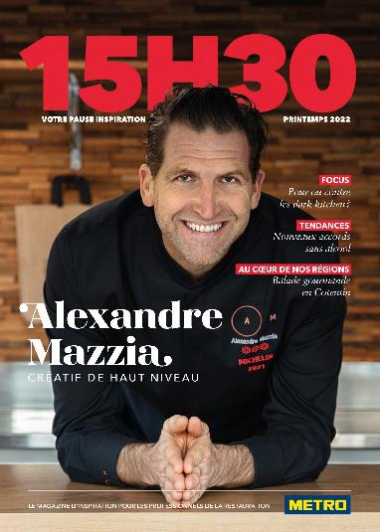
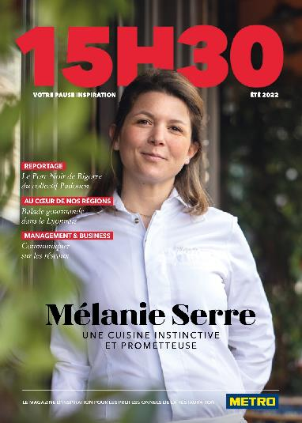
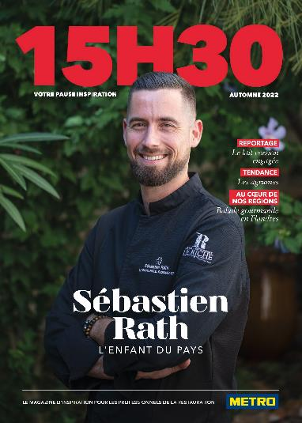
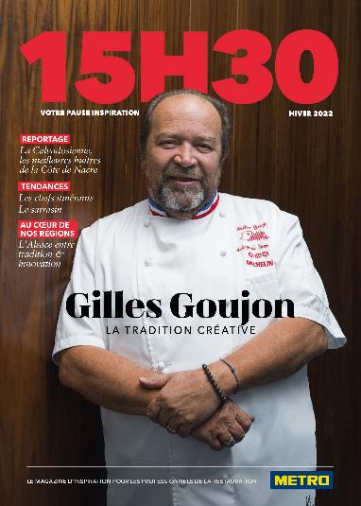
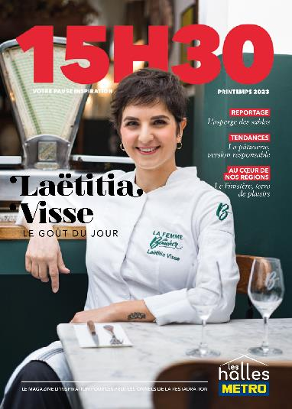
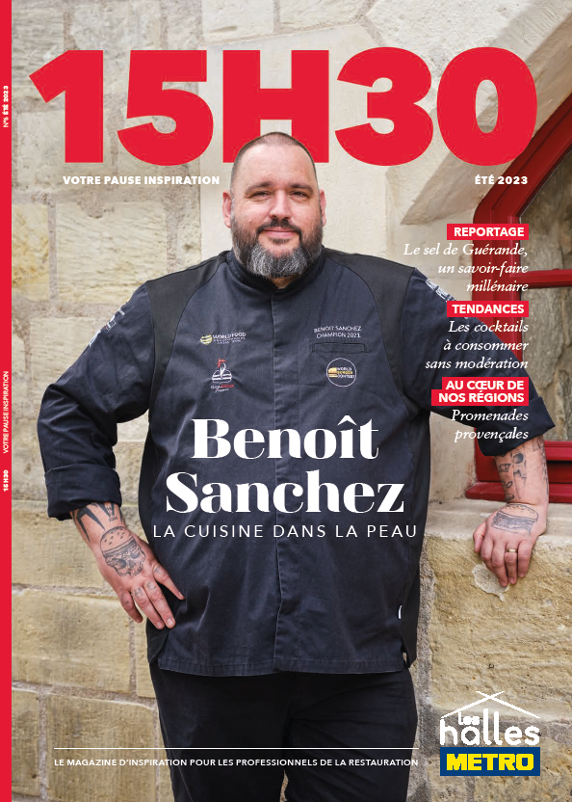
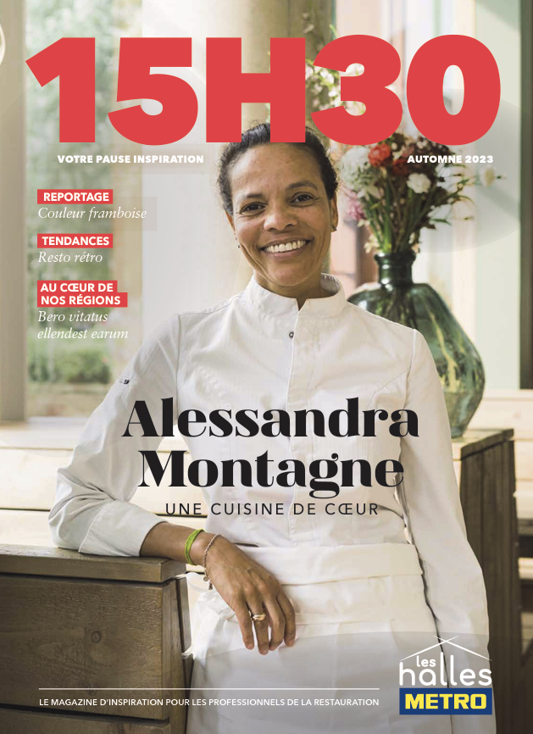
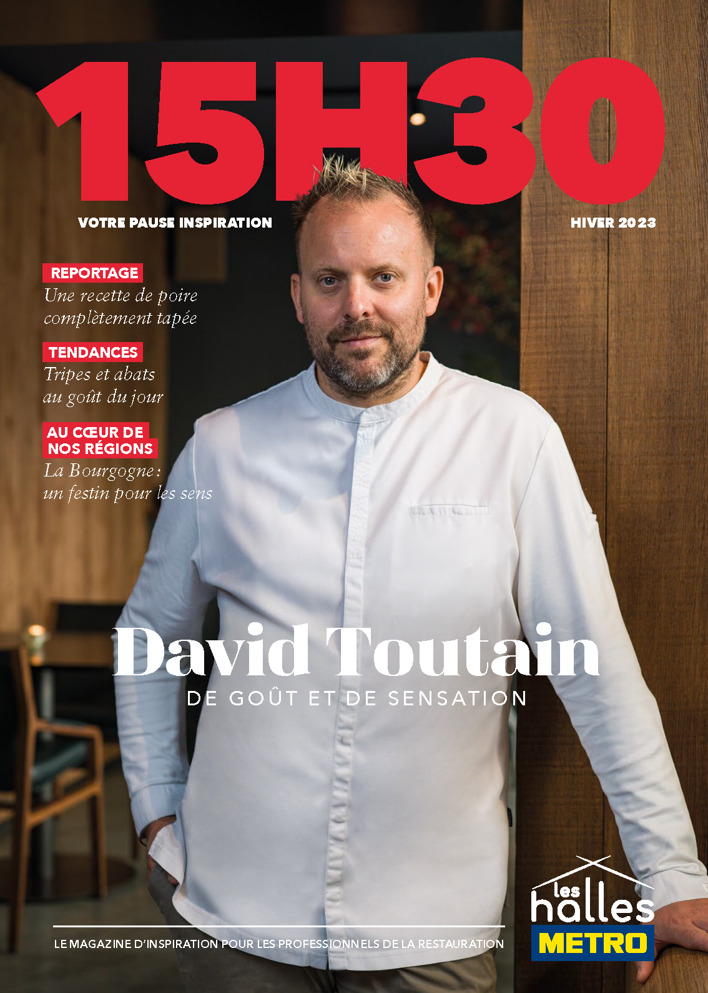
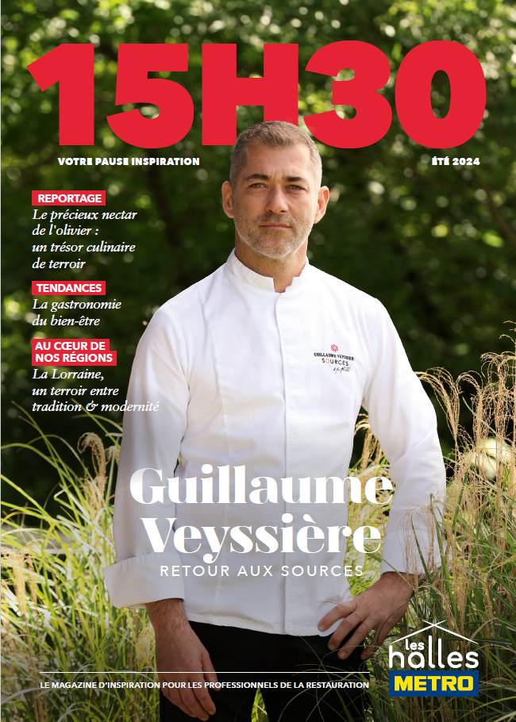
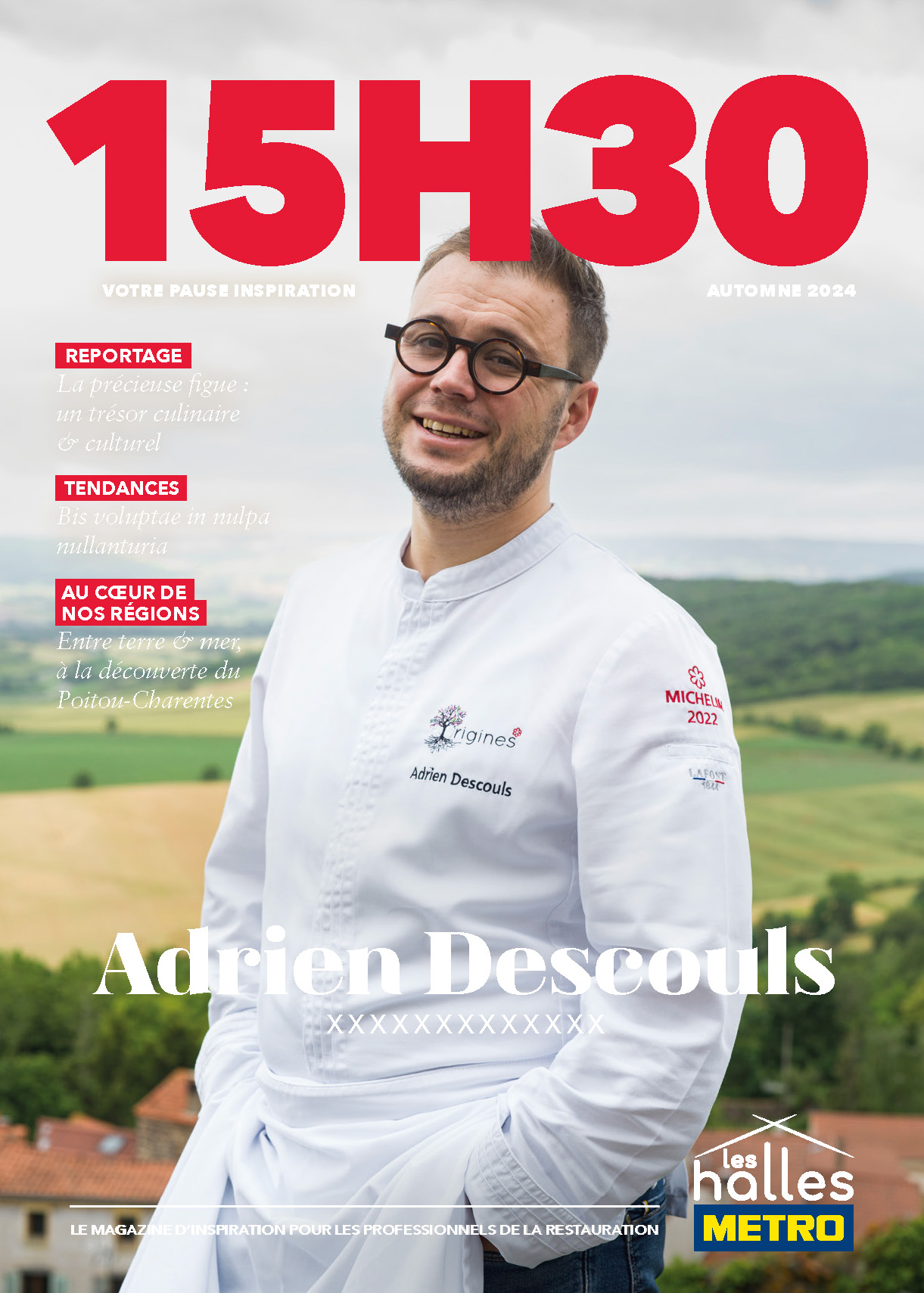
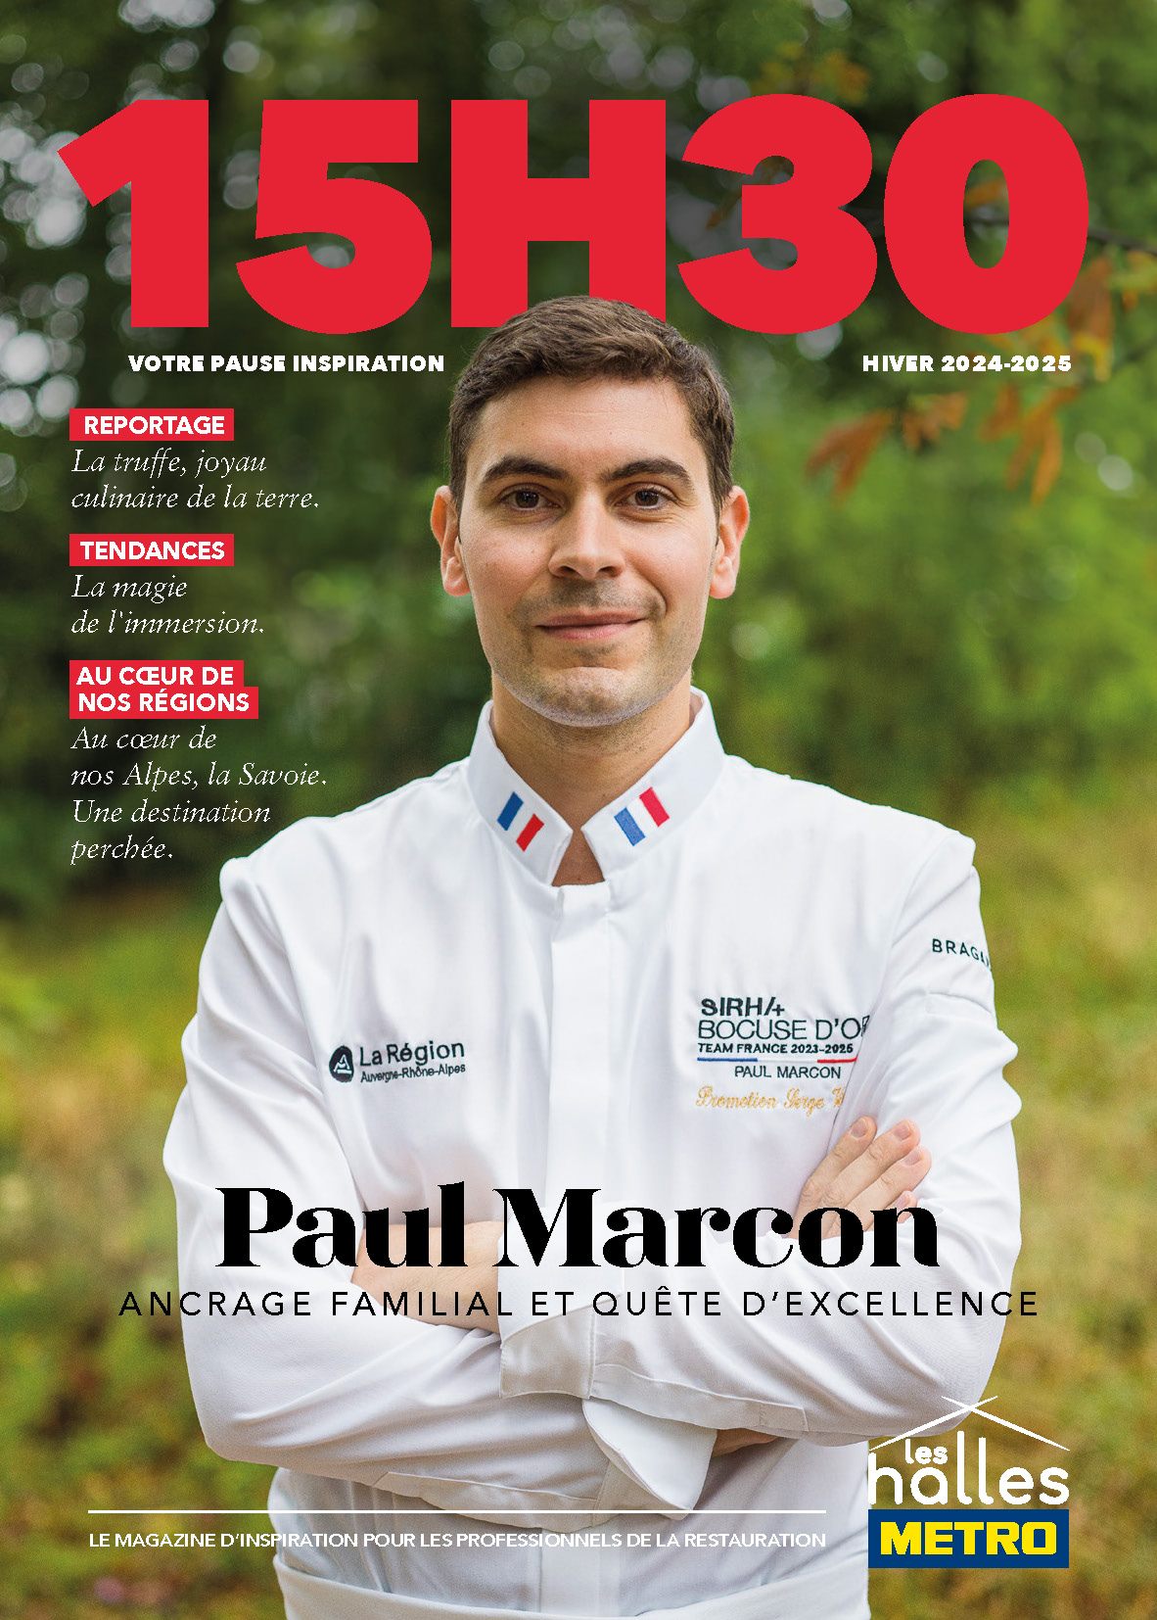
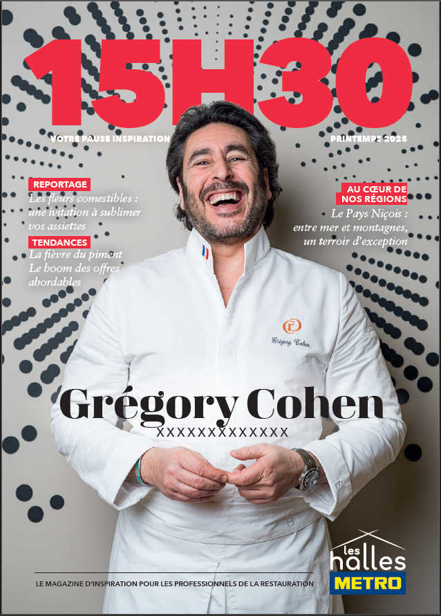
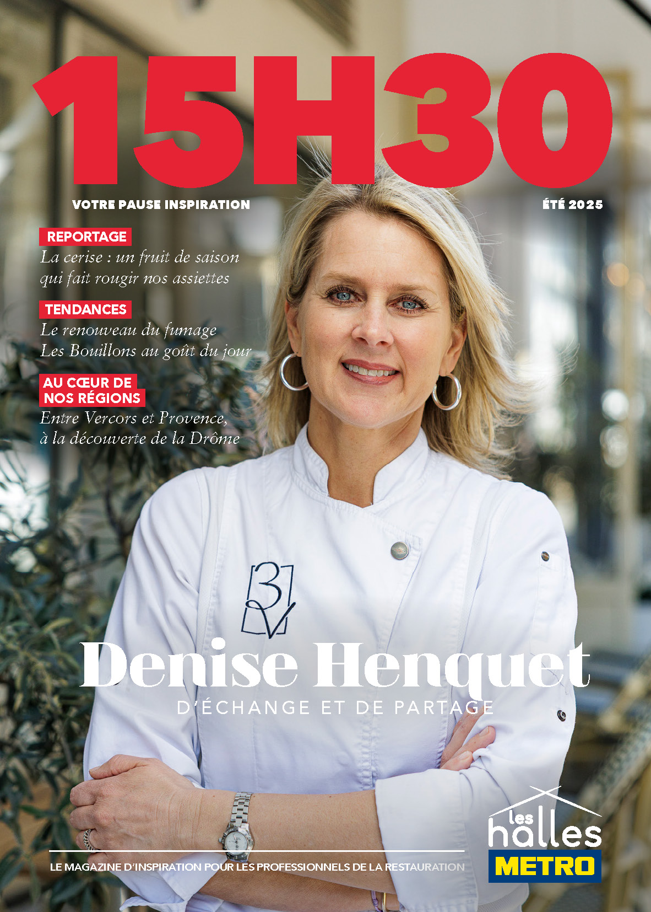
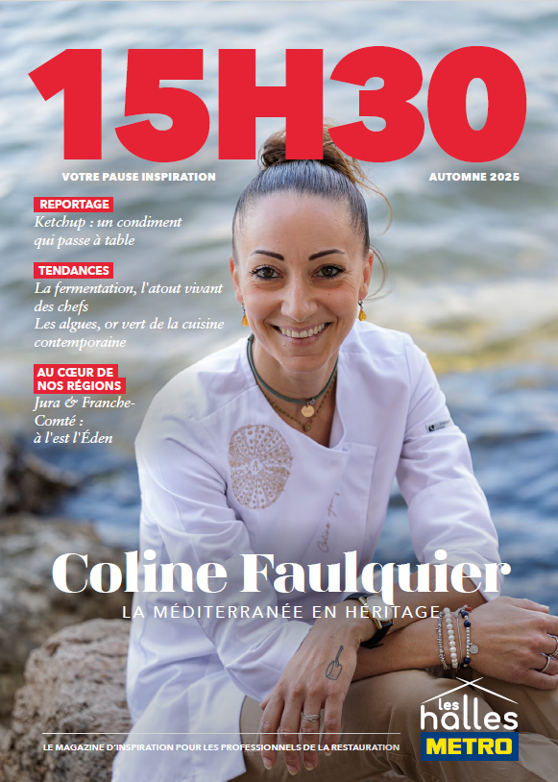
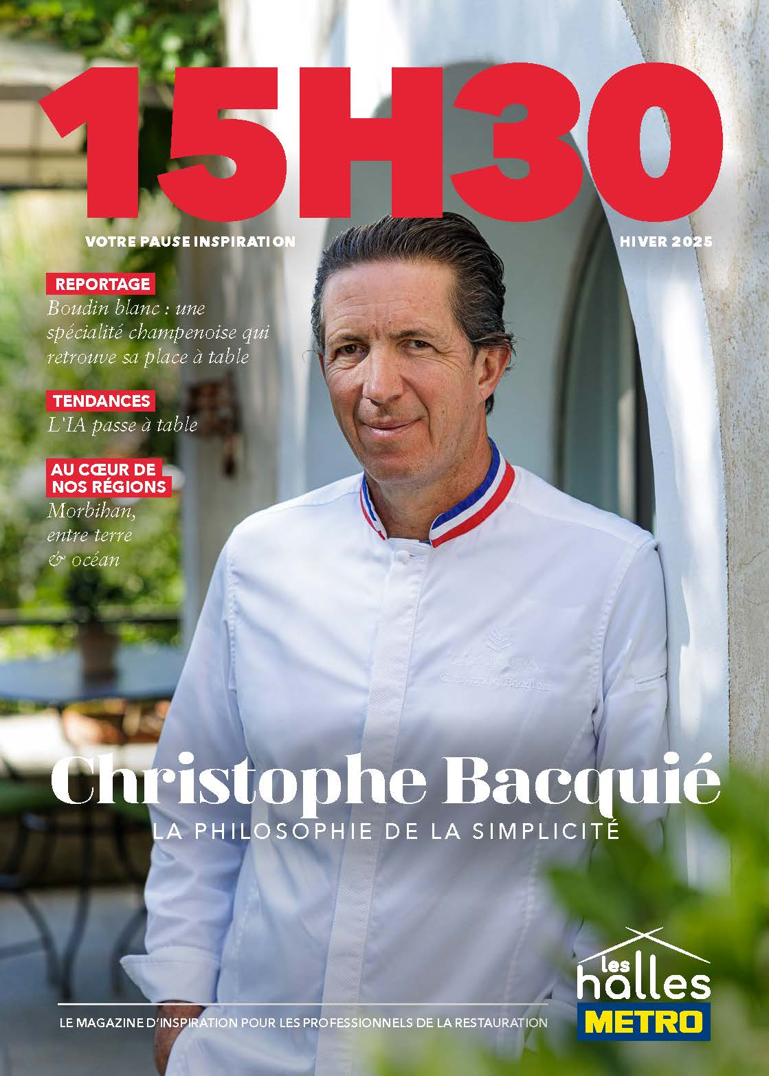
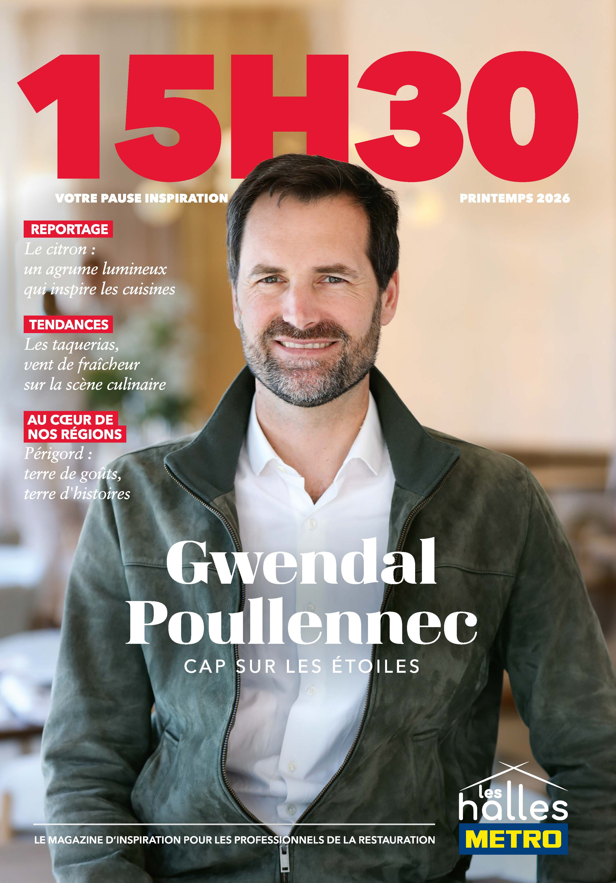
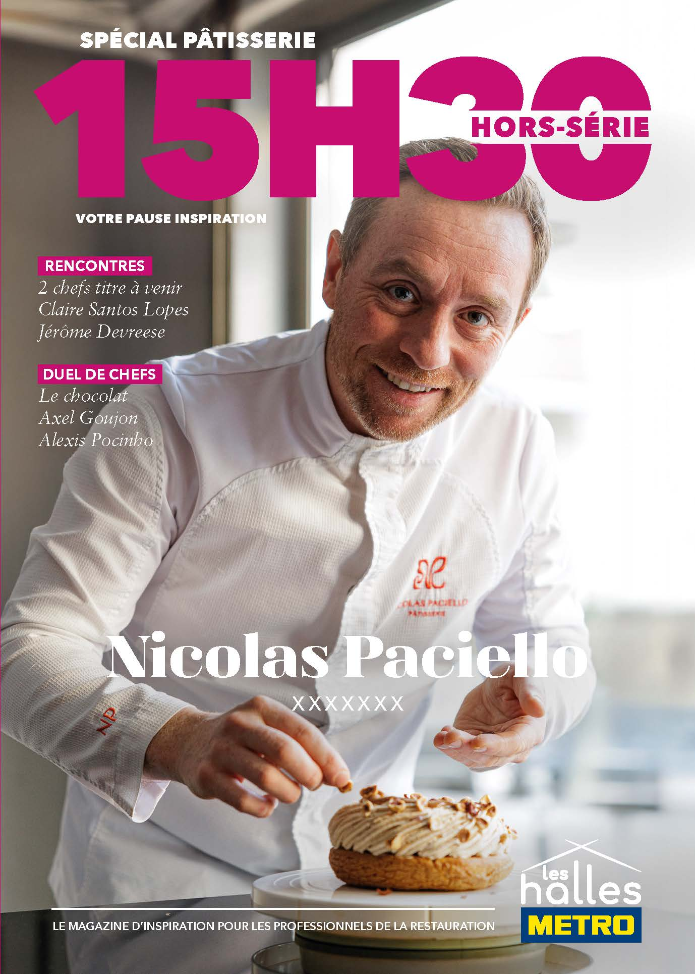

Slide 3
Couverture
15H30 – ETE 2026 – Votre pause inspiration
>> Les Frères Tourteaux pour l’été (TBC)
METRO : Shooting à réaliser en avril
Notes:
>> Guillaume Bartholomé pour septembre
>> Maxence Baruffaldi pour le sirha
>> Edouard Loubet TBC ?
Chef de montagne ?
Chabichou à Courchevel
Le couvent des minimes
La petite folie (couple)
Ludovix Schwartz
Gaetant Perrulli Domaine de la corniche
Prochainement
1 client de lille avec 2 estaminets
Bouchon lyonnais avec certification

Slide 4
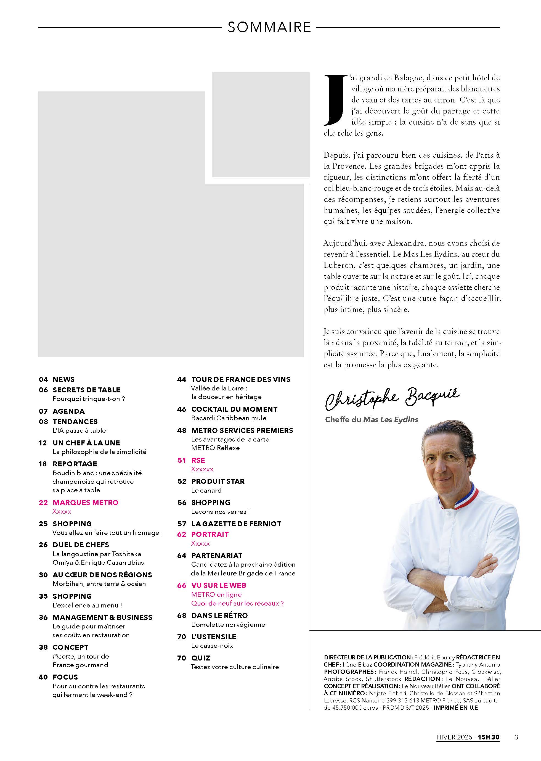
Page 3 – Edito Sommaire
Edito signé par le chef

Slide 5
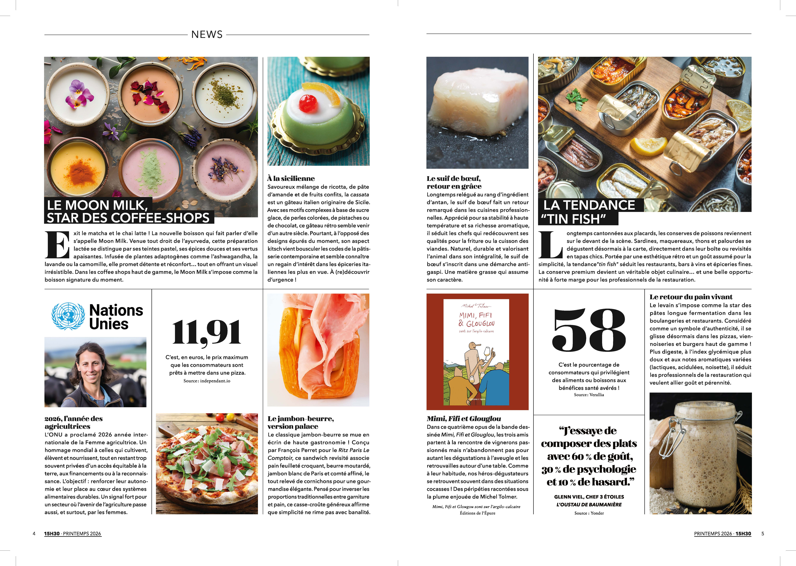
Page 4-5 – News
Sur 2 pages

Slide 6
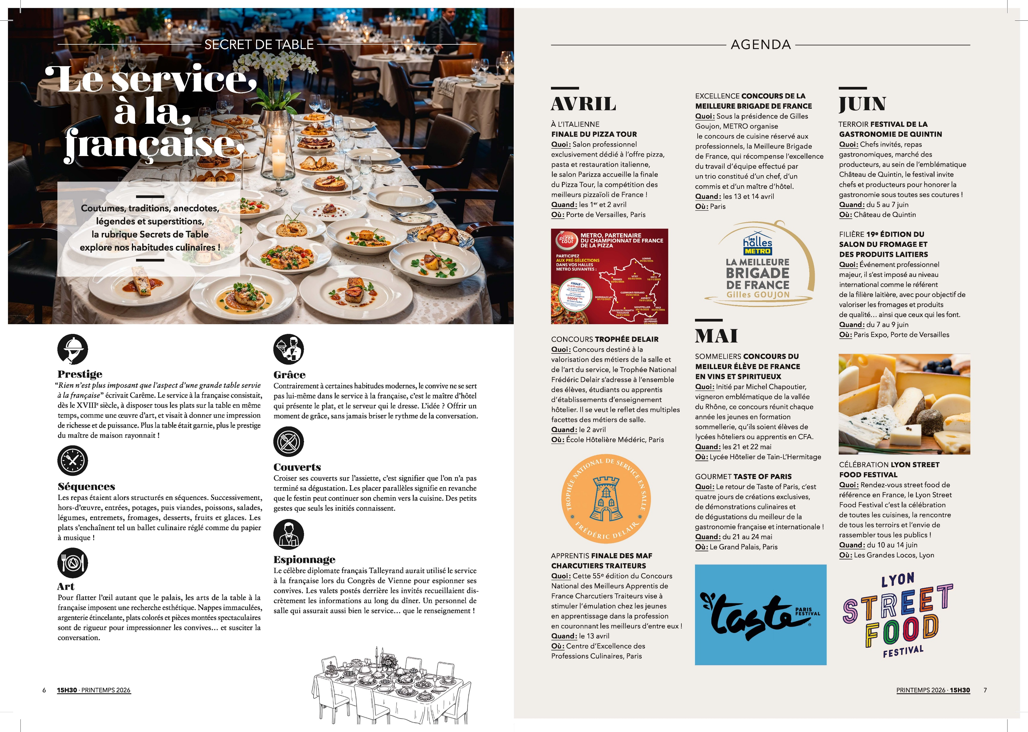
Page 6 – Secret de table
Les petites histoires et anecdotes derrière des rituels gastronomiques
Le langage secret des couverts

Slide 7
Page 7 – Agenda
Evènements & partenariats METRO
METRO : communiquer les évènements et partenariats d’ici 17/03

Slide 8
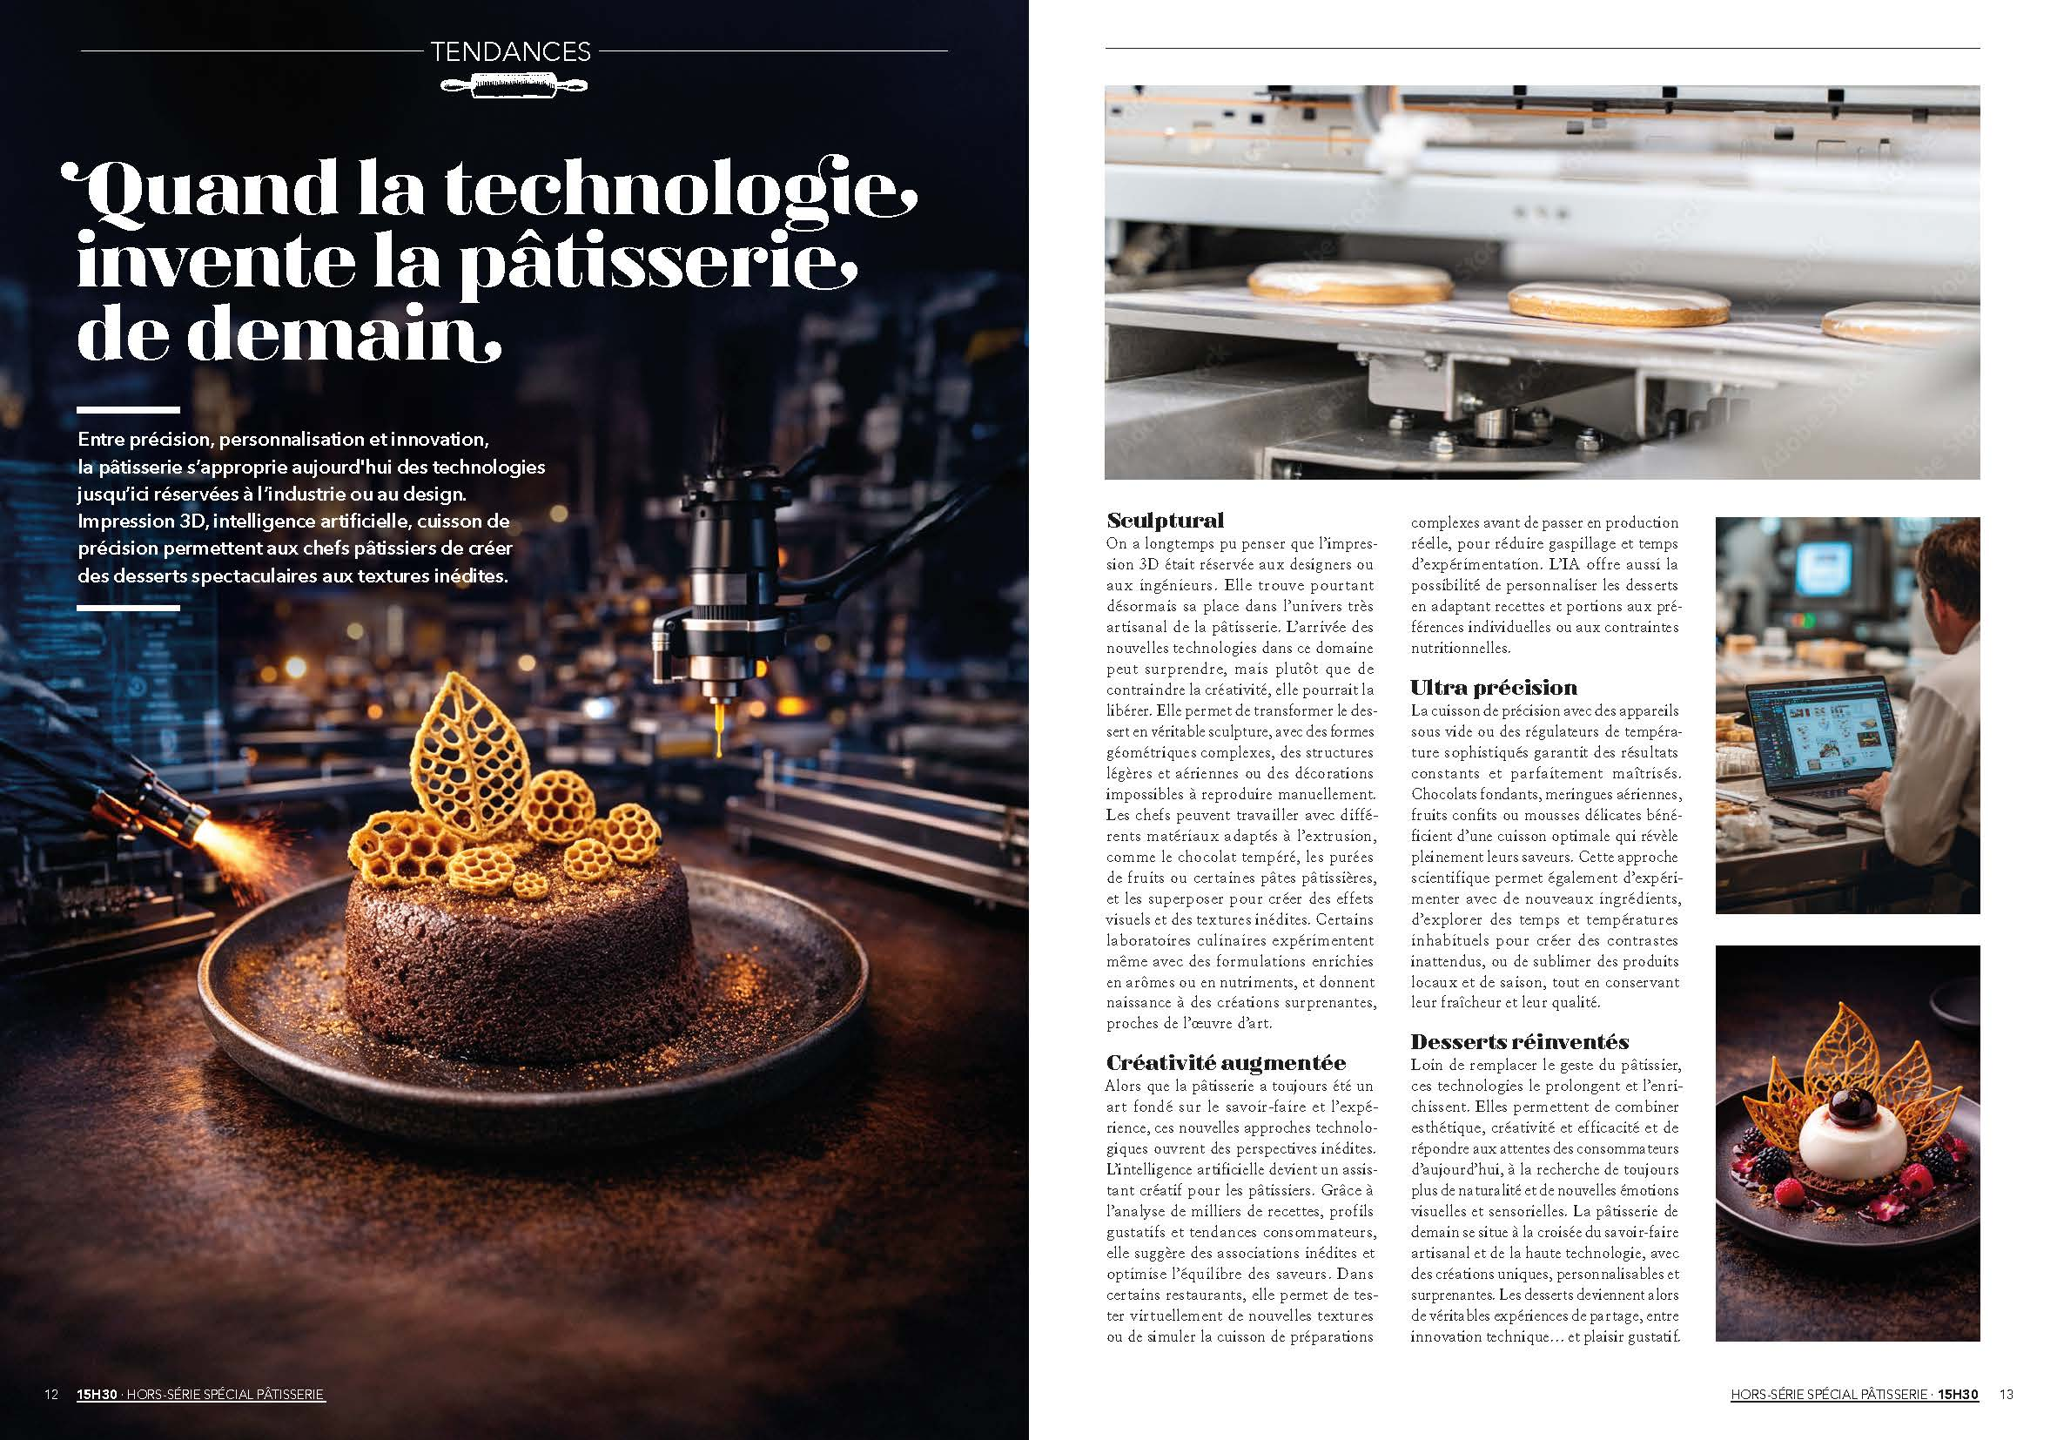
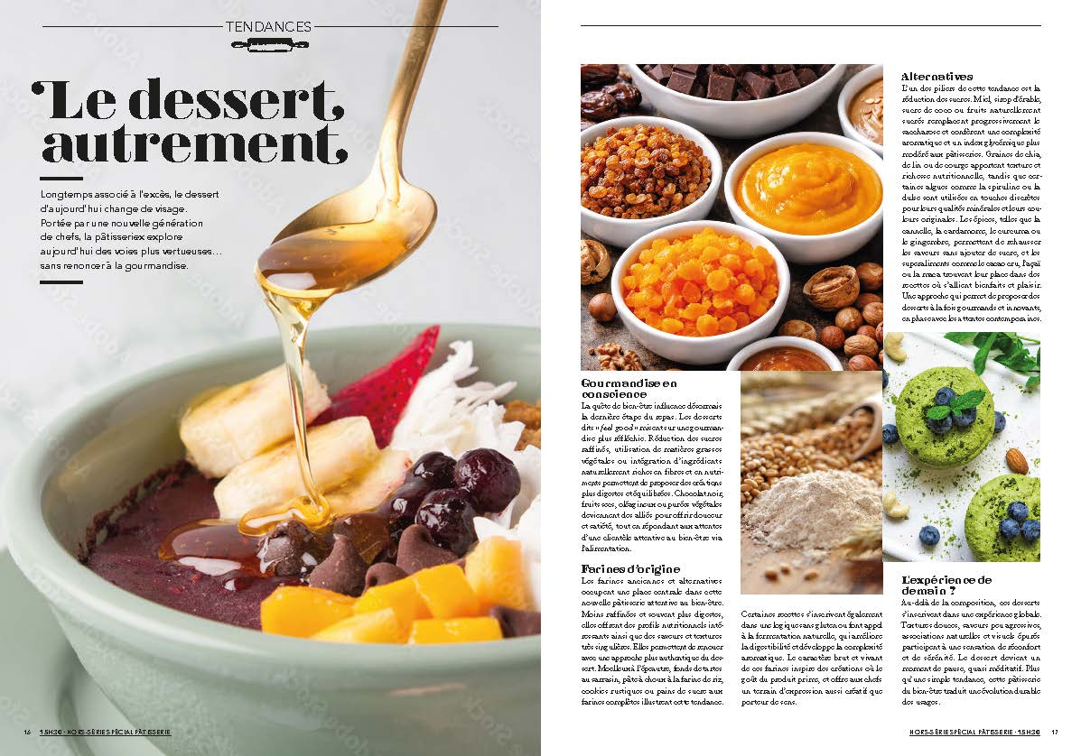
Pages 8&9 +10&11 – Tendances
Mise en avant de 2 tendances en restauration
sur 2 pages chacune
La cuisine de la flamme et de la braise :
BBQ, plancha, brasero, fumaison légère, huiles fumées…
Cartes plus courtes, très lisibles et saisonnières

Slide 9
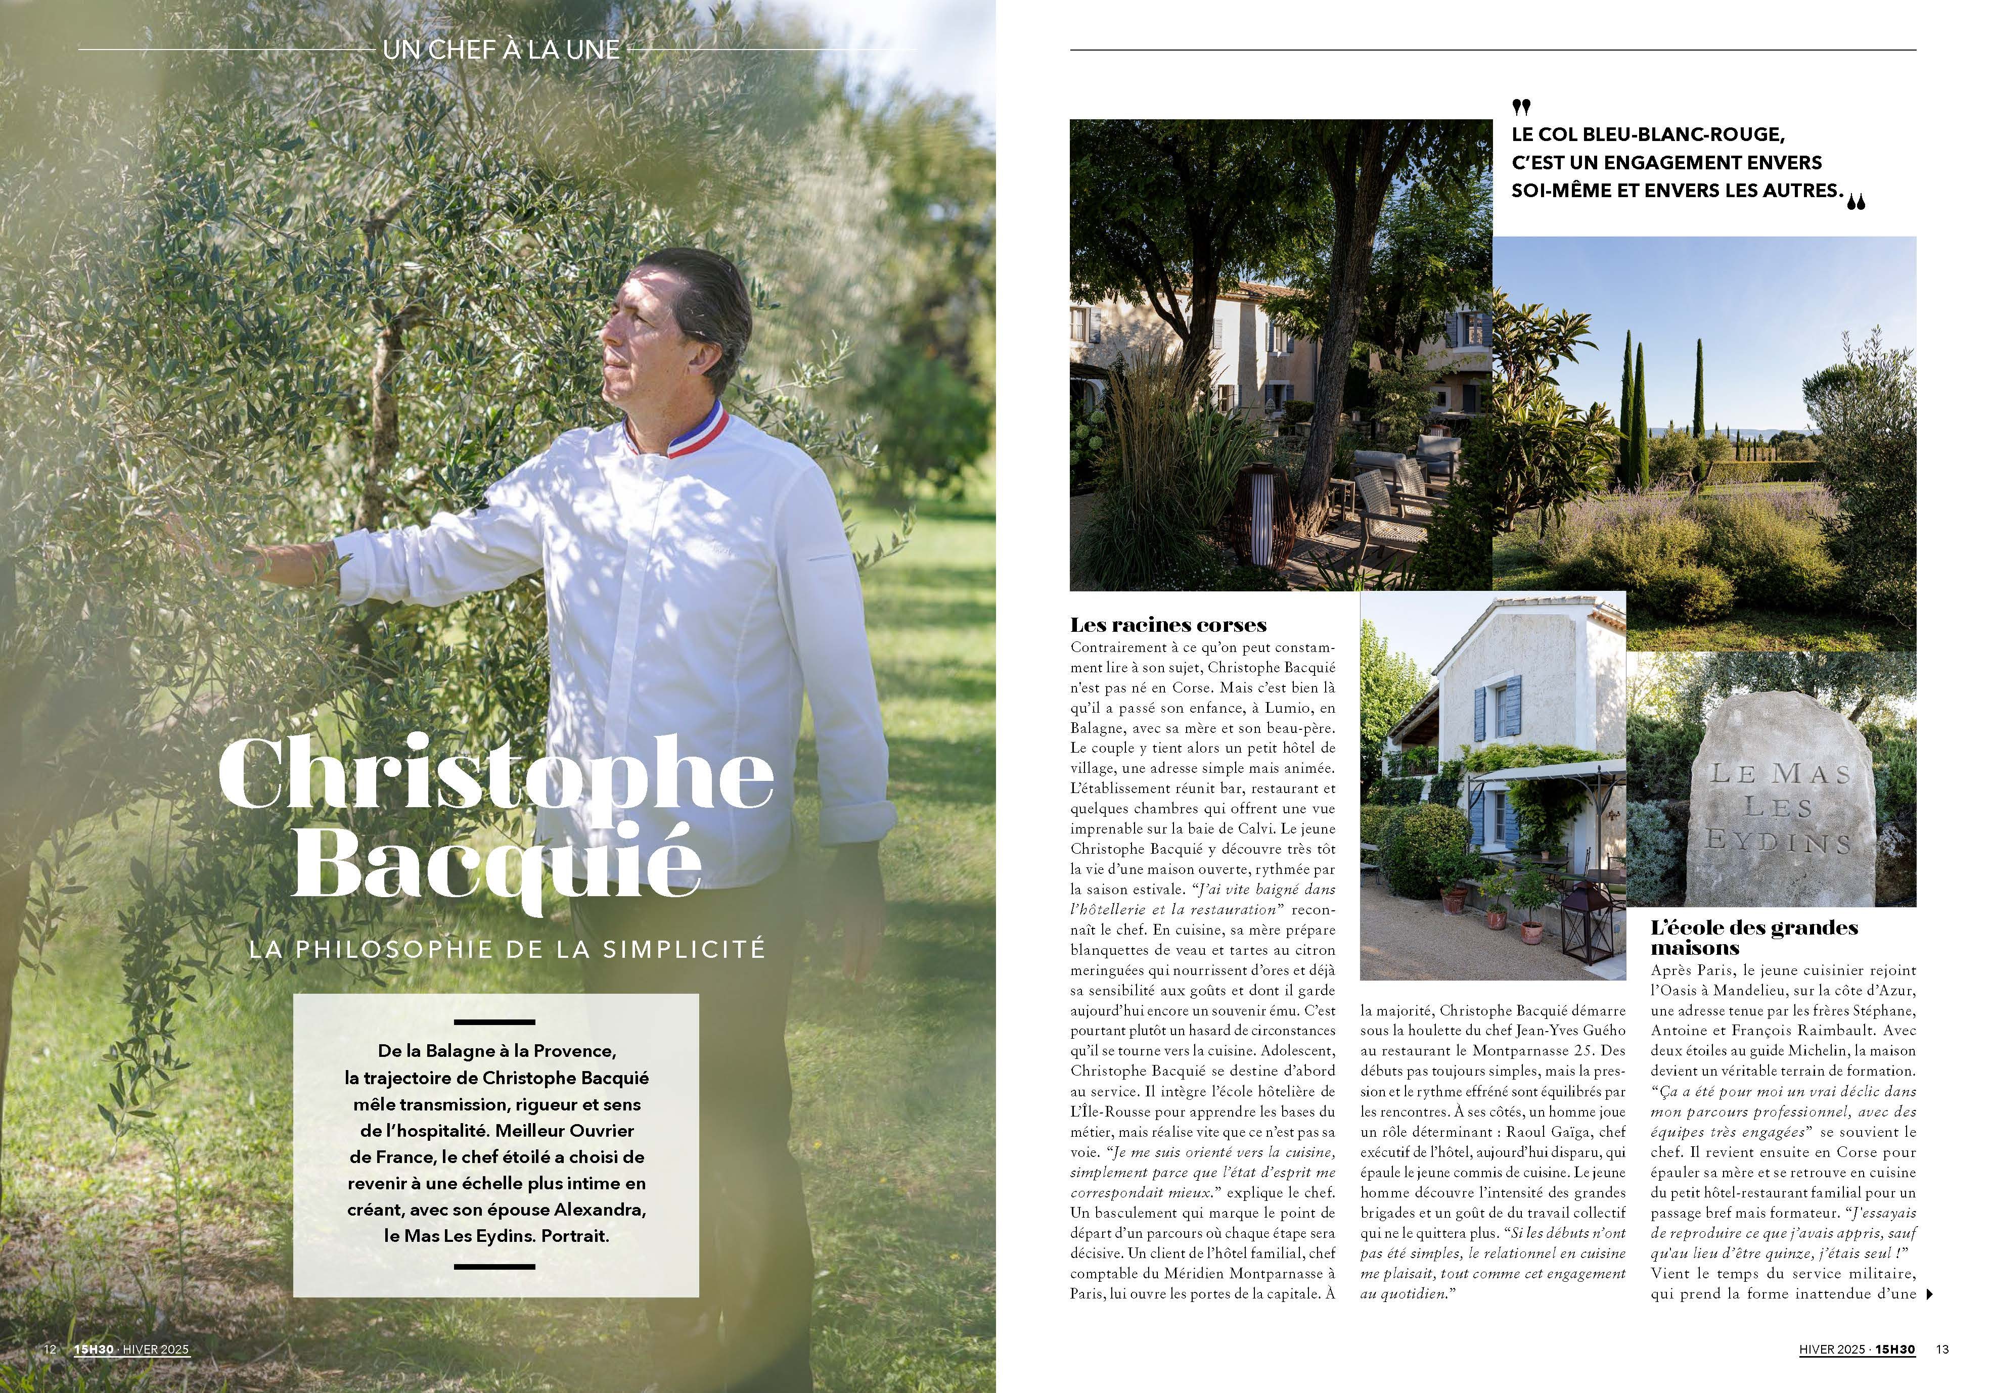
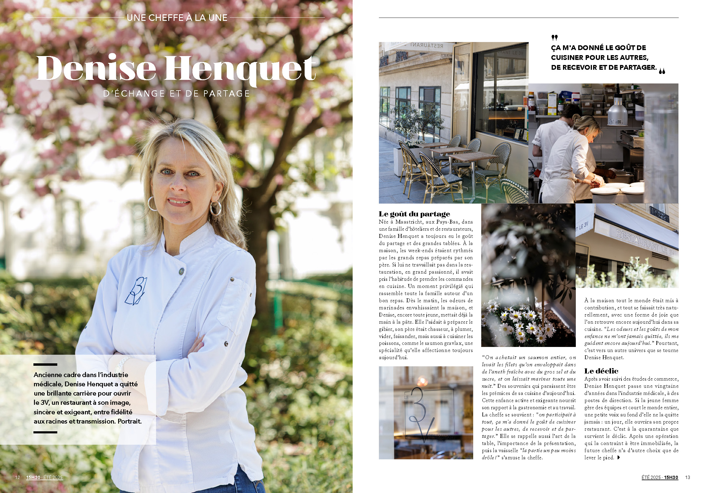
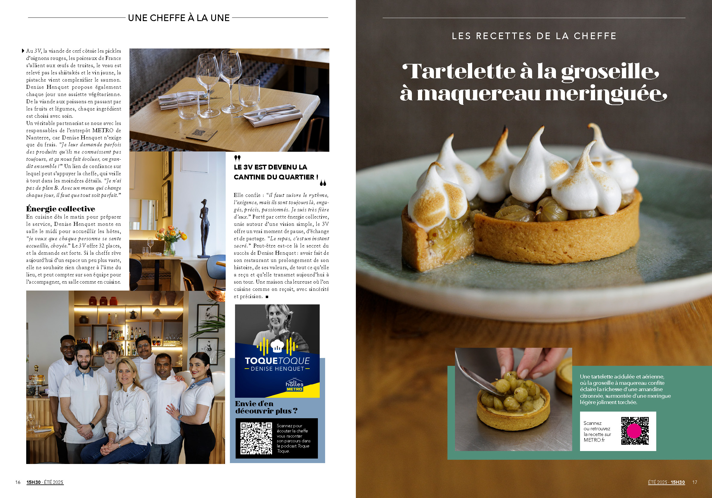
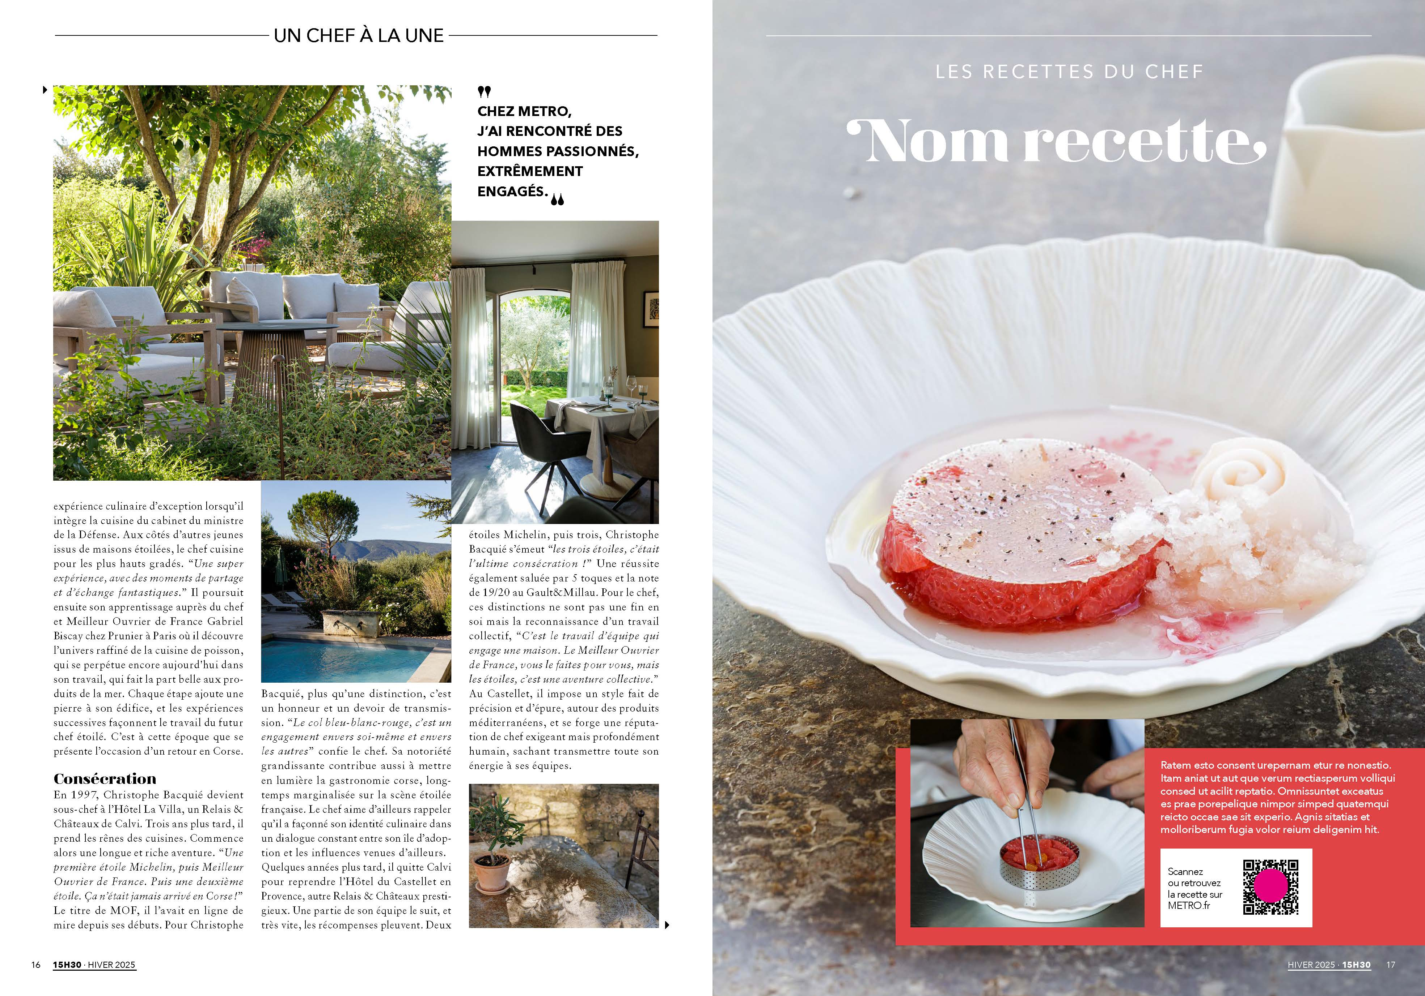
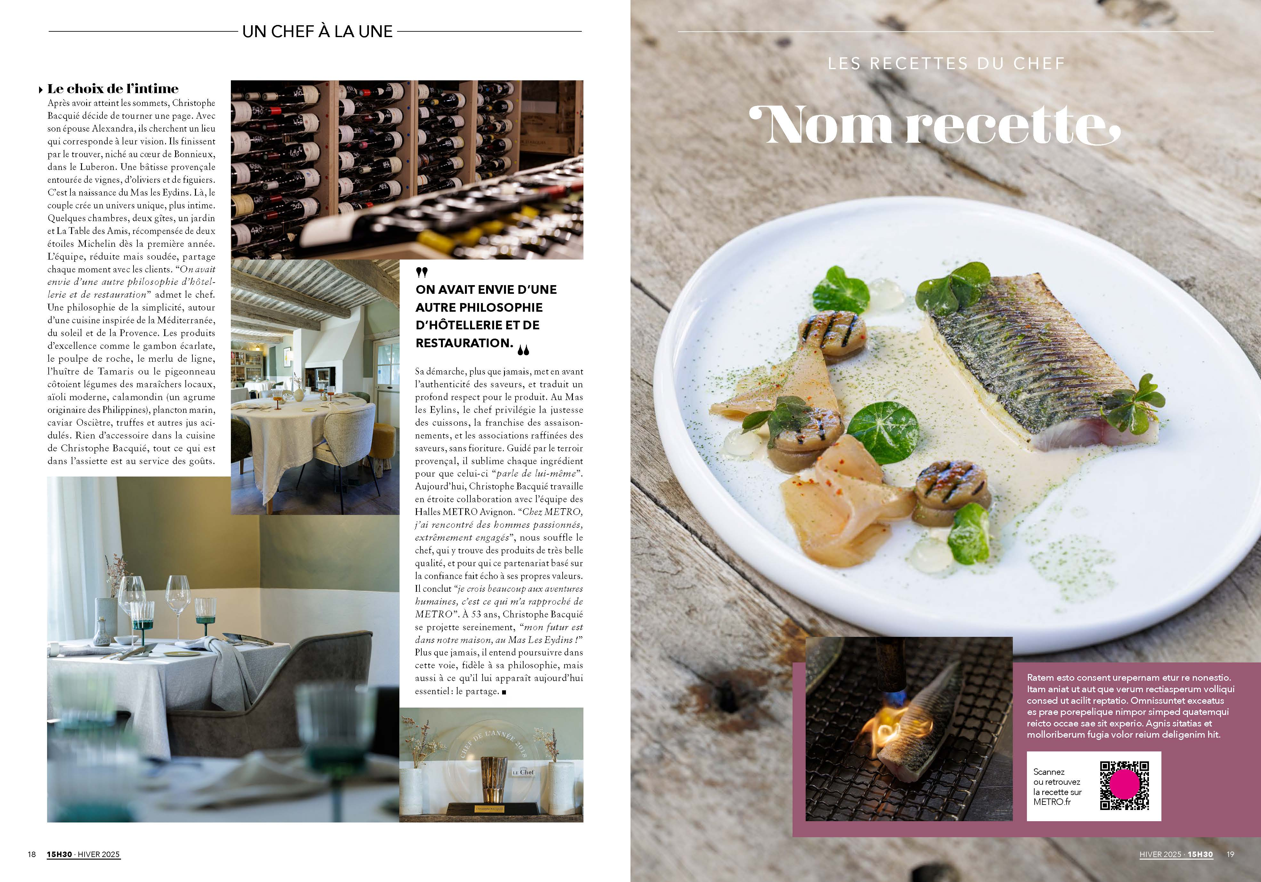
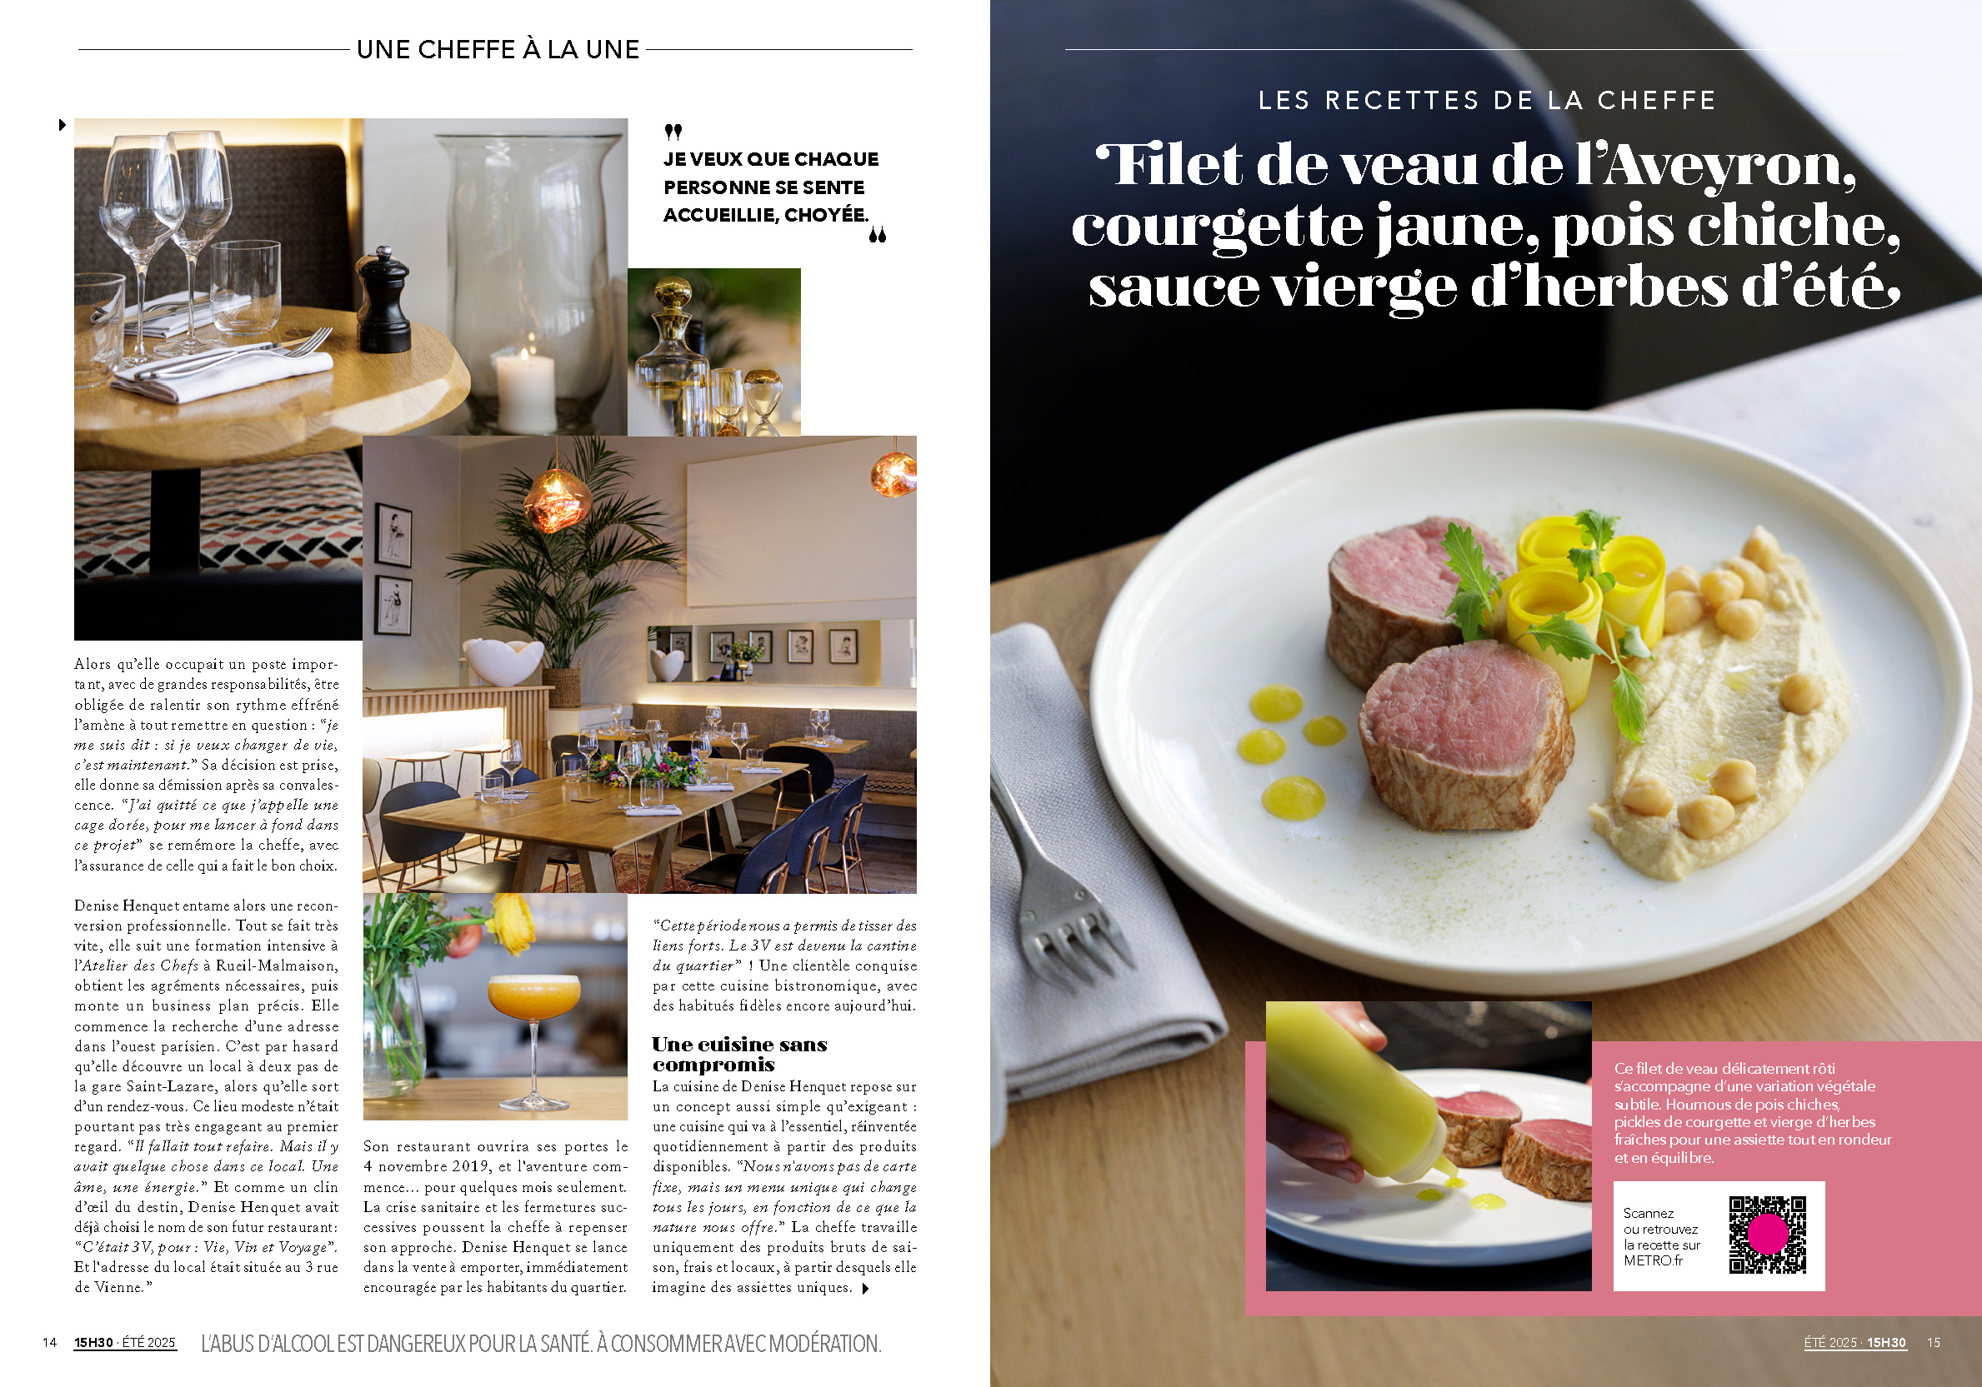
Pages 12, 13, 14, 15, 16&17
Le Chef à la Une
Portrait et recettes du chef
>> Les Frères Tourteaux : Gaël et Mickaël

Slide 10


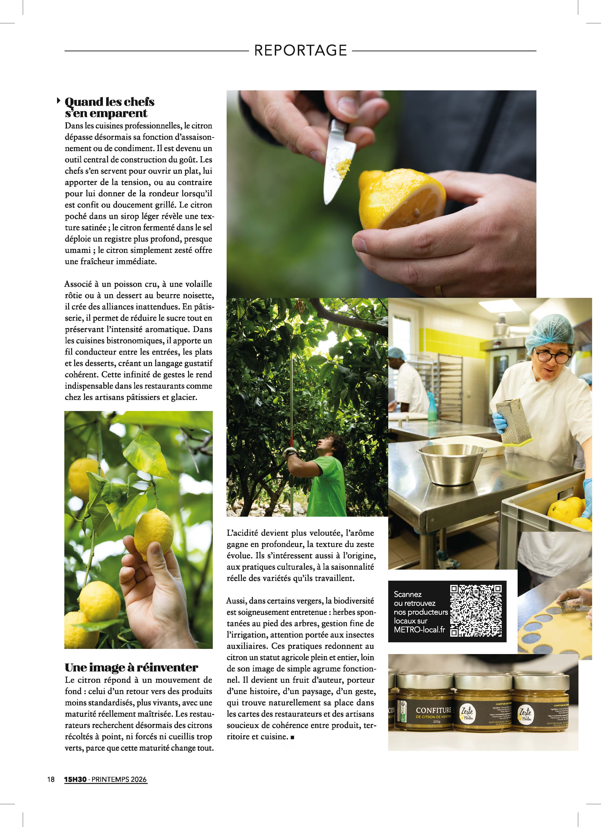
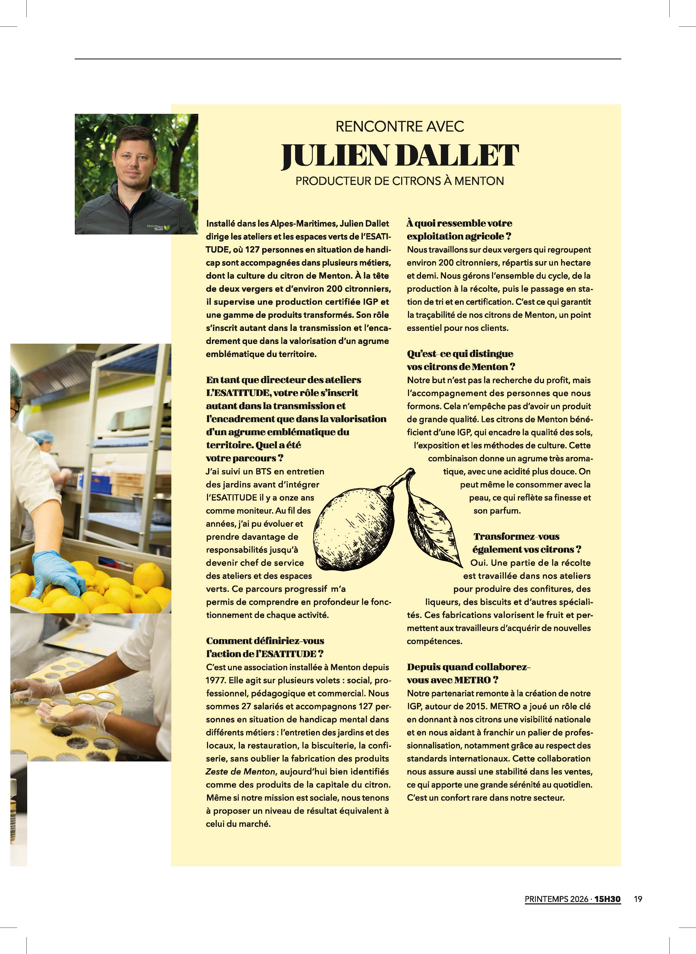
Pages 18&19 – 20&21 – Reportage producteur
Réaliser un reportage chez un producteur
pour mettre en avant son savoir-faire et ses produits :
Éric Roche et sa tapenade

Slide 11
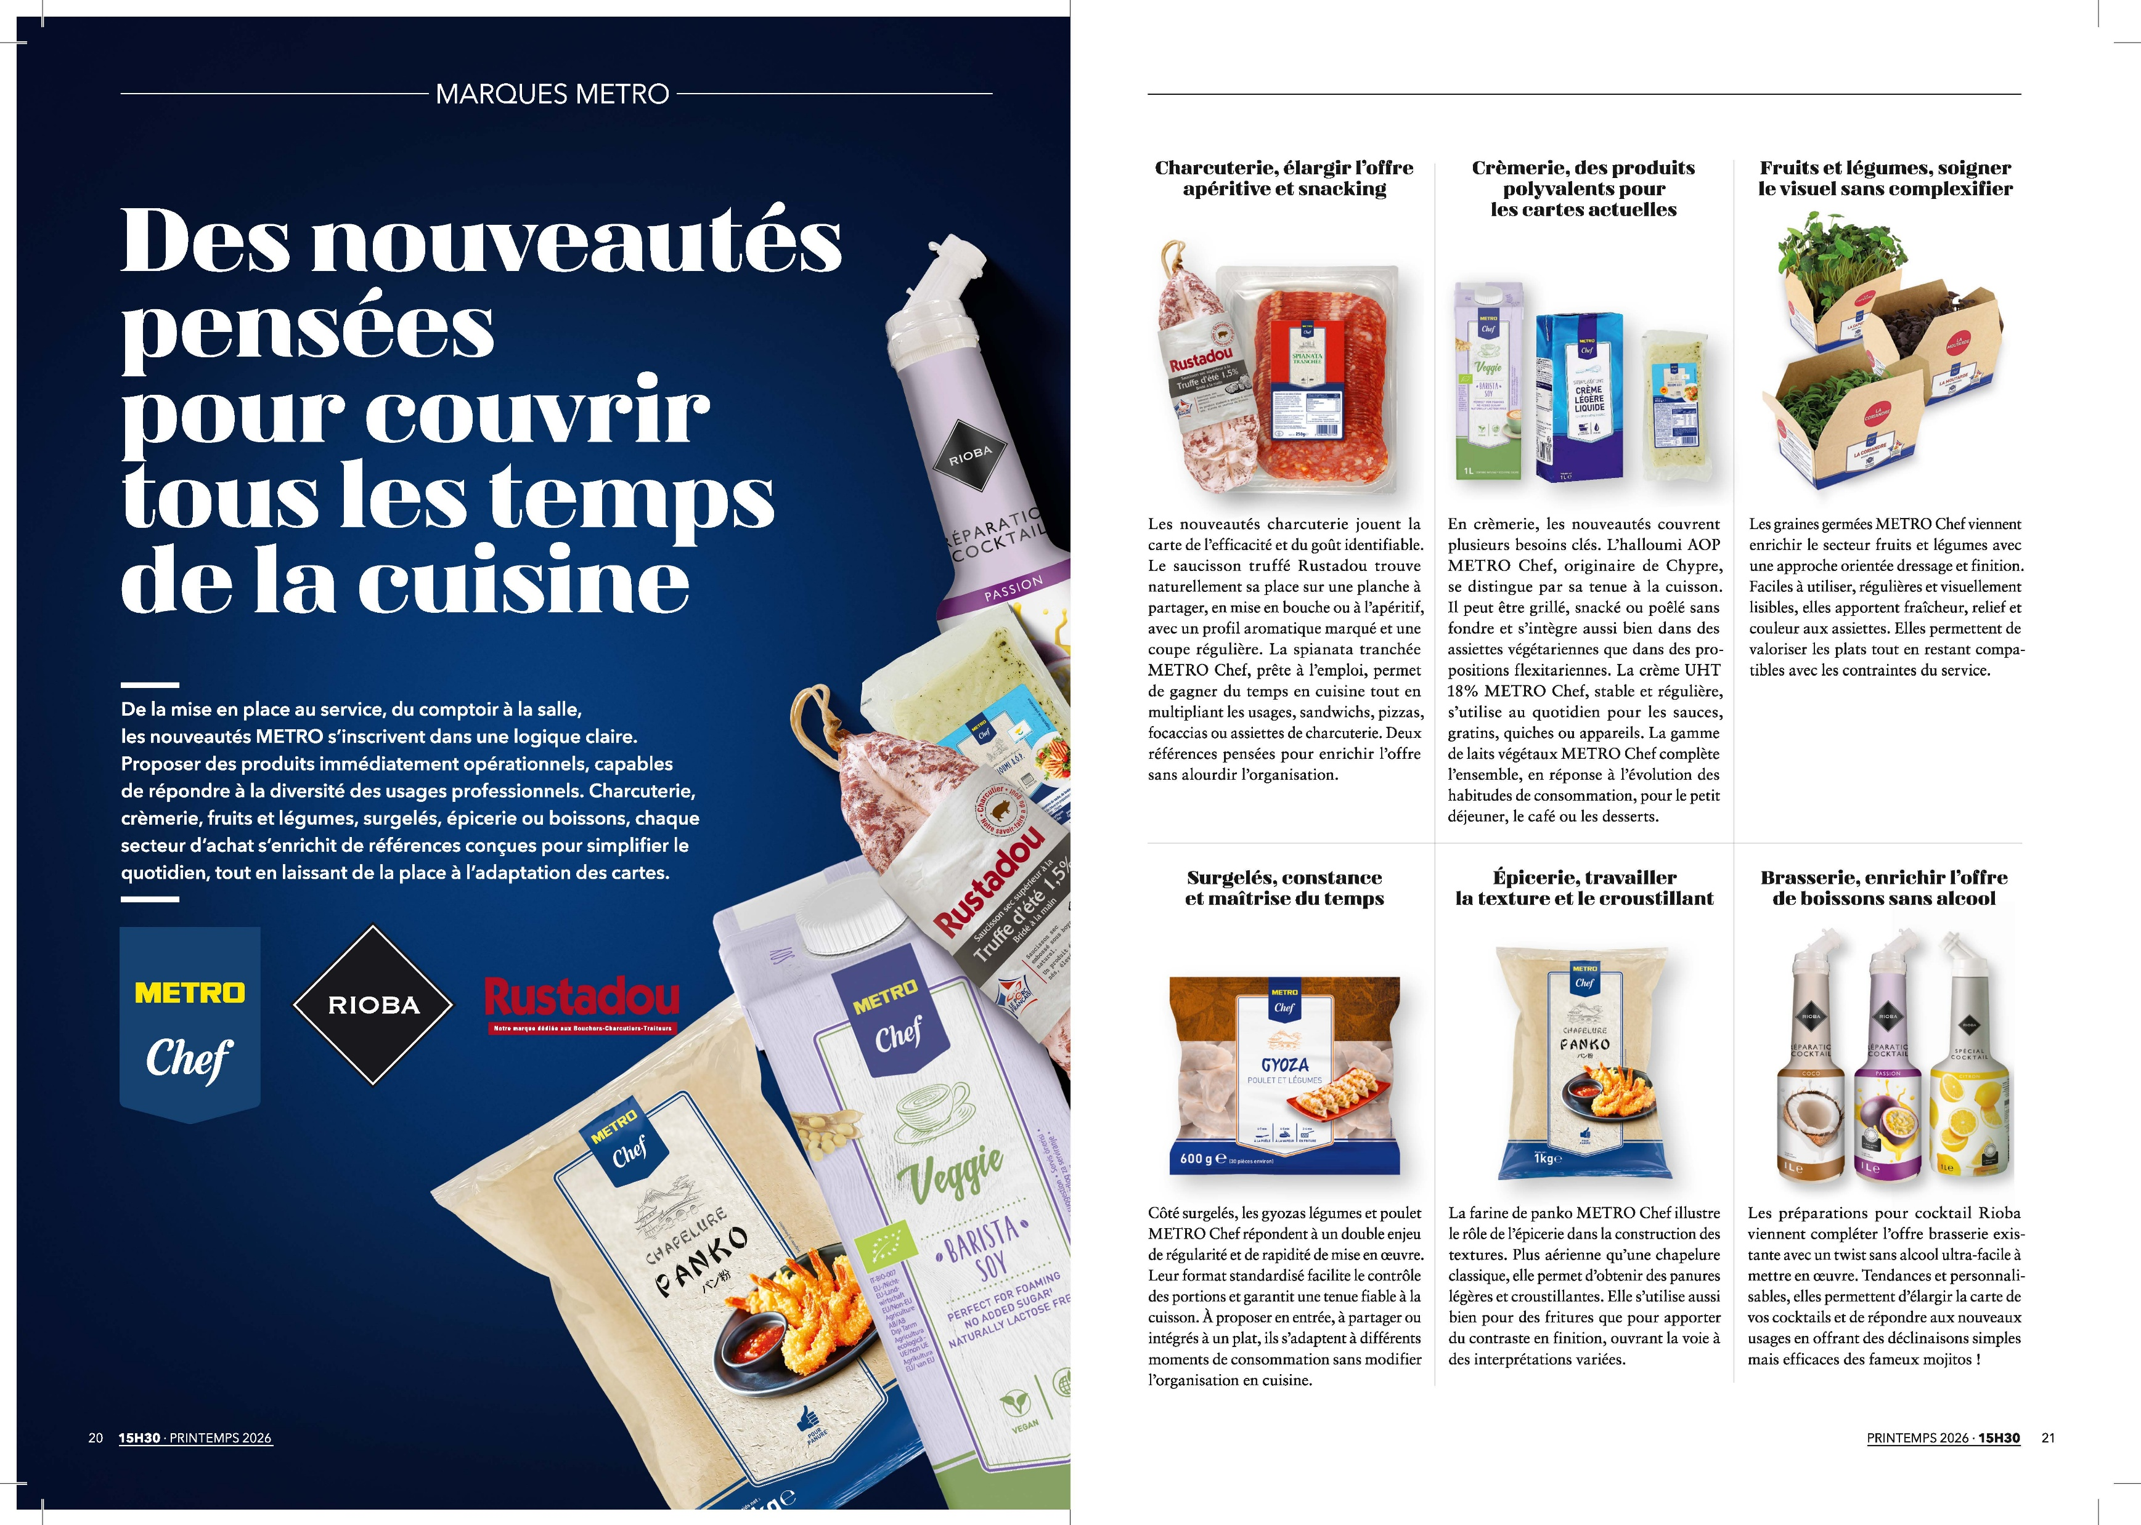
Pages 22&23 - MDD
Démarche extra frais
METRO : communiquer le contenu d’ici le 17/03
Notes:
Pour sept: Les laits, végétaux…

Slide 12
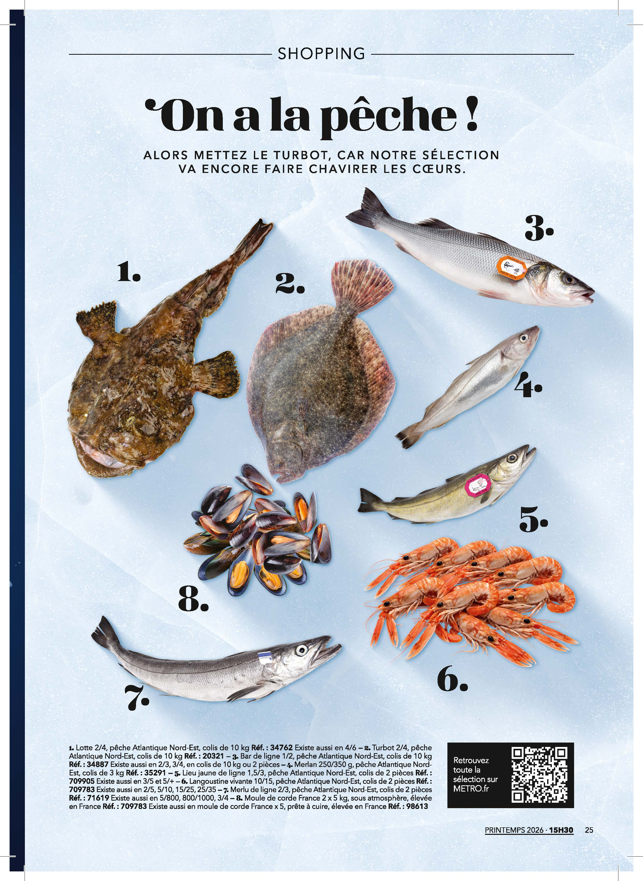
Page 25 – Shopping Catégorie
Définir une catégorie de produits et proposer différents types produits
de différentes marques vendues chez METRO
L’happy hour : tout pour une planche réussie
METRO : communiquer les produits d’ici 17/03

Slide 13
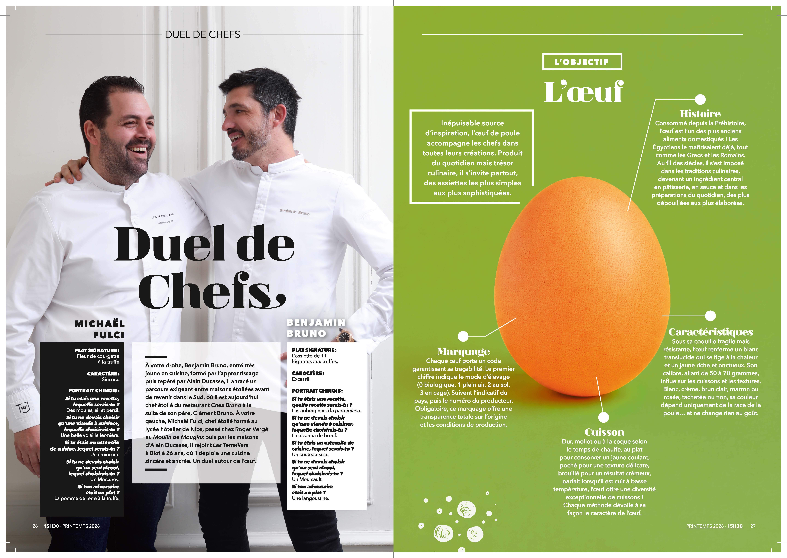
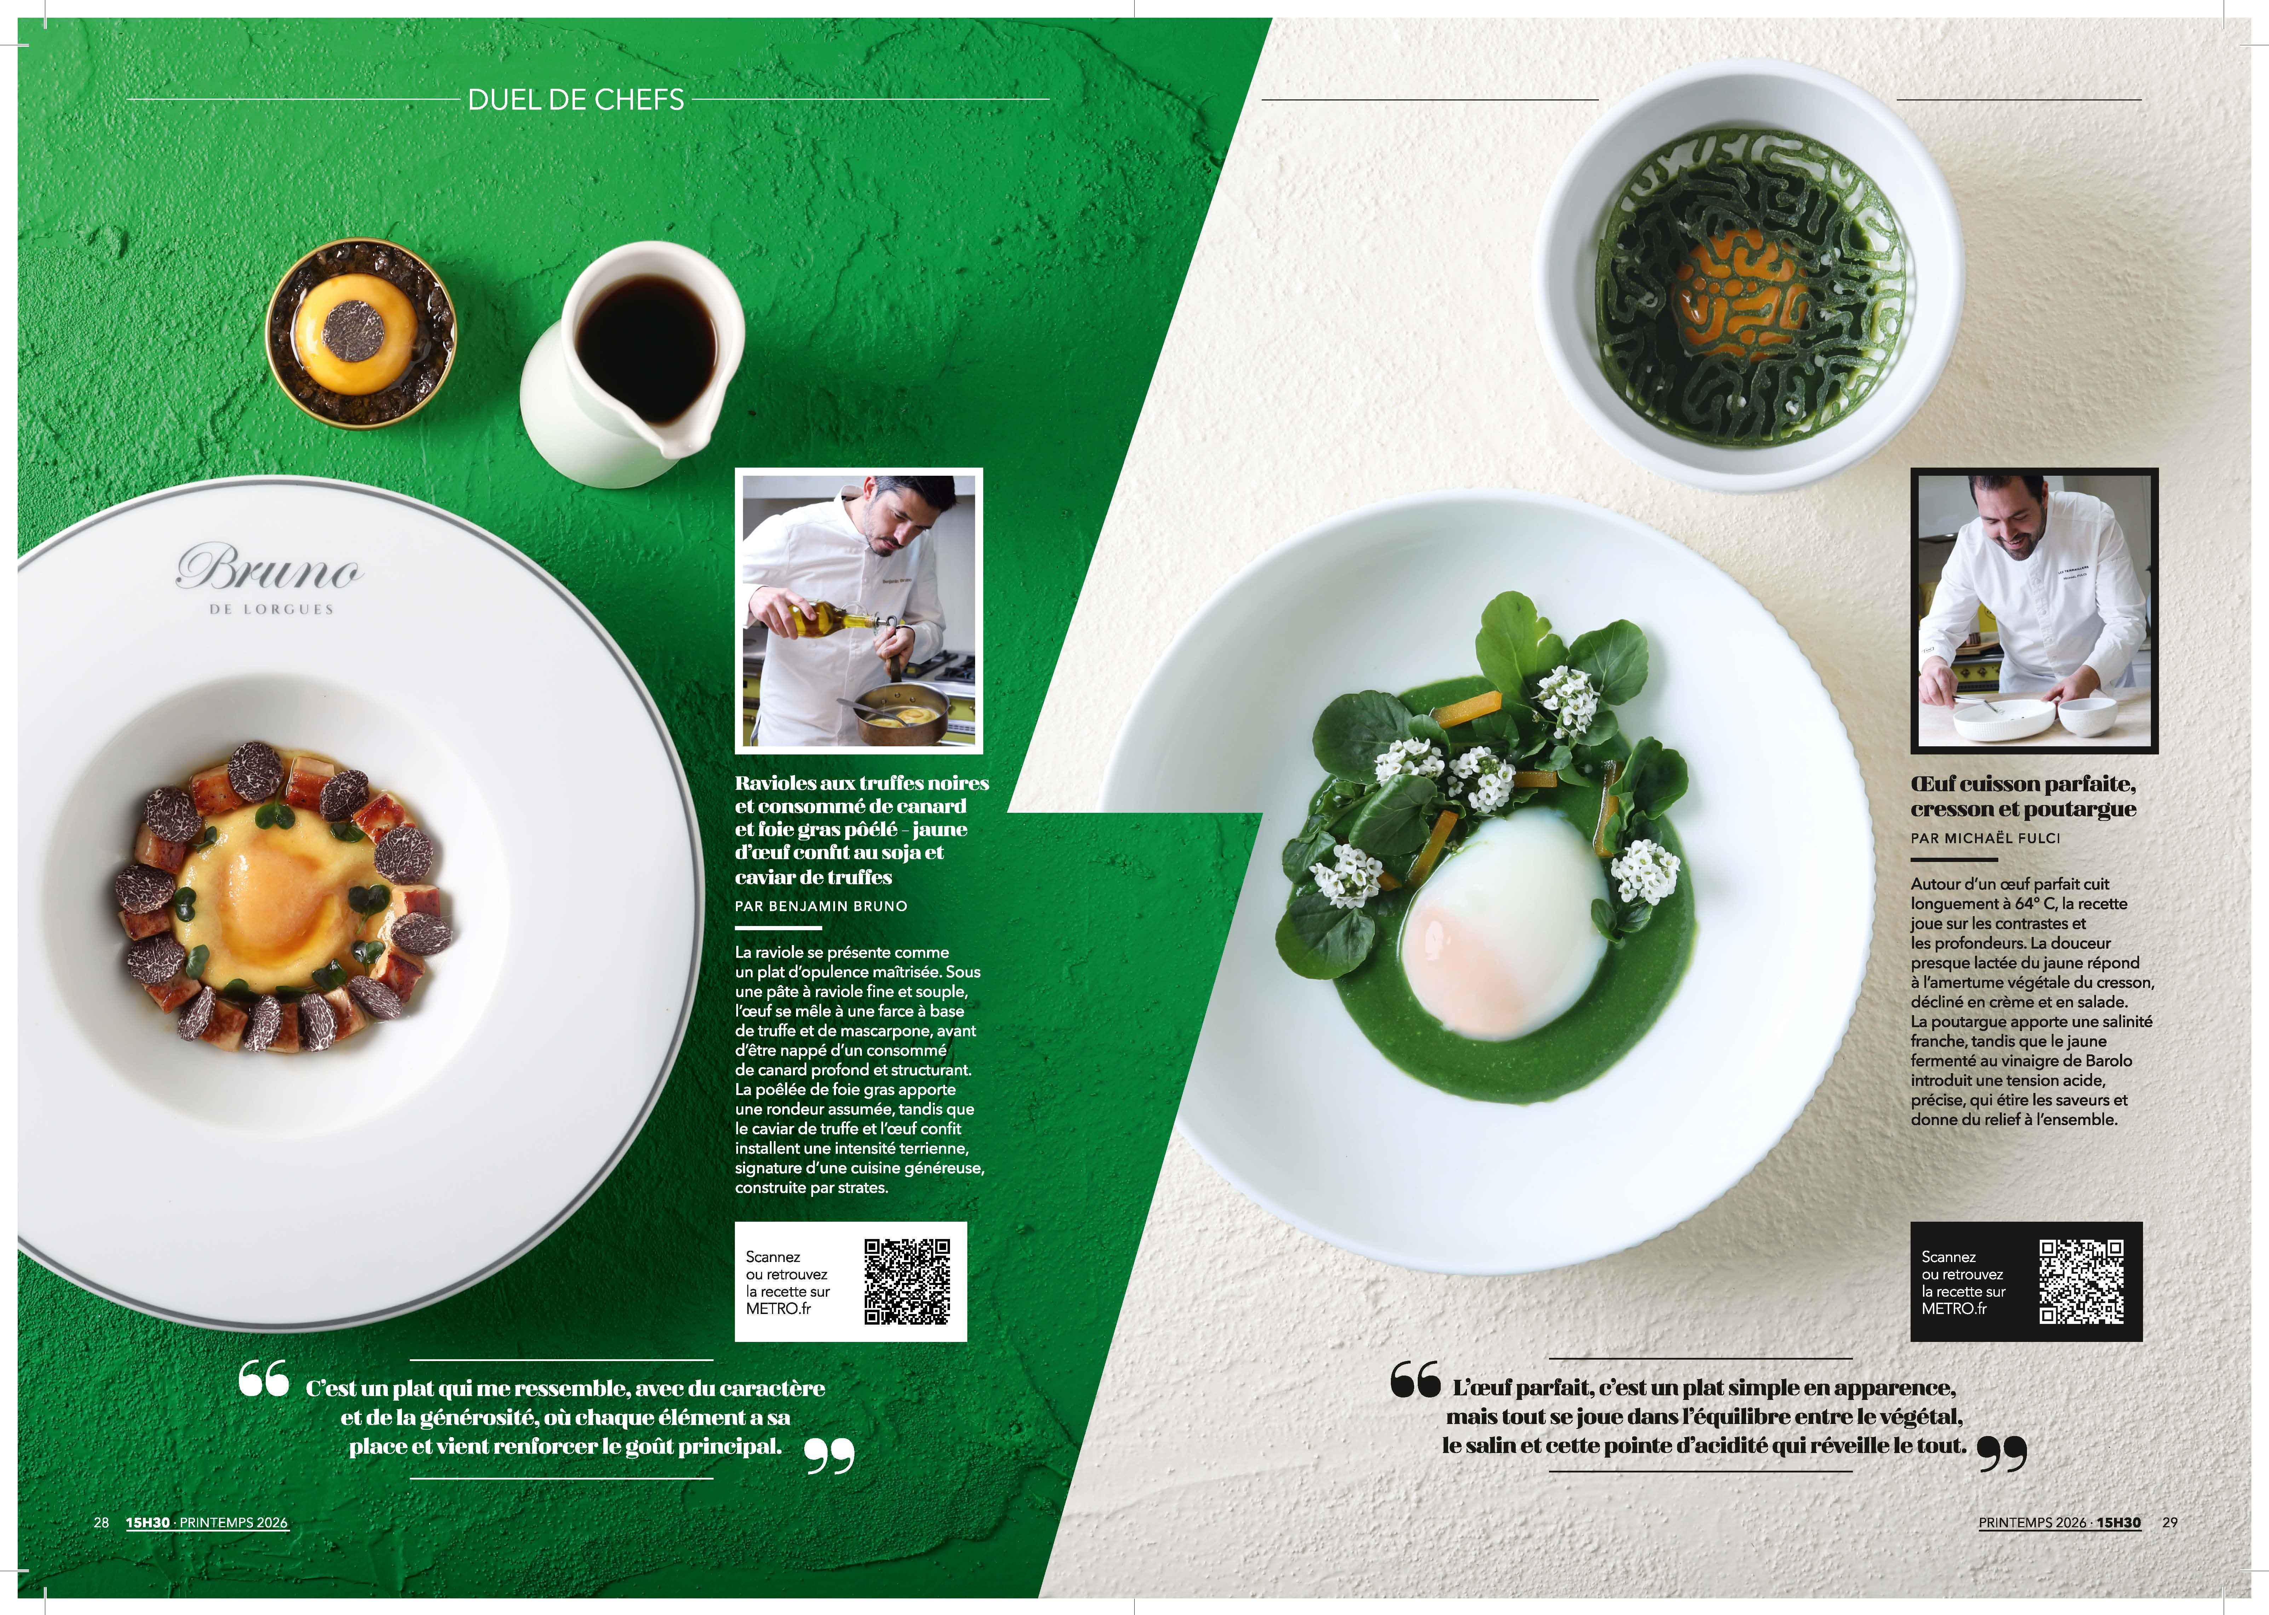
Pages 26& 27 - 28 & 29 – Duel de chefs
1 page portrait, 1 page produit, 2 pages recettes
La fleur de courgette
Le fenouil
La burrata
Le turbot
La pastèque ou le melon
Ludovic Dumont – METRO Poitiers ?

Slide 14

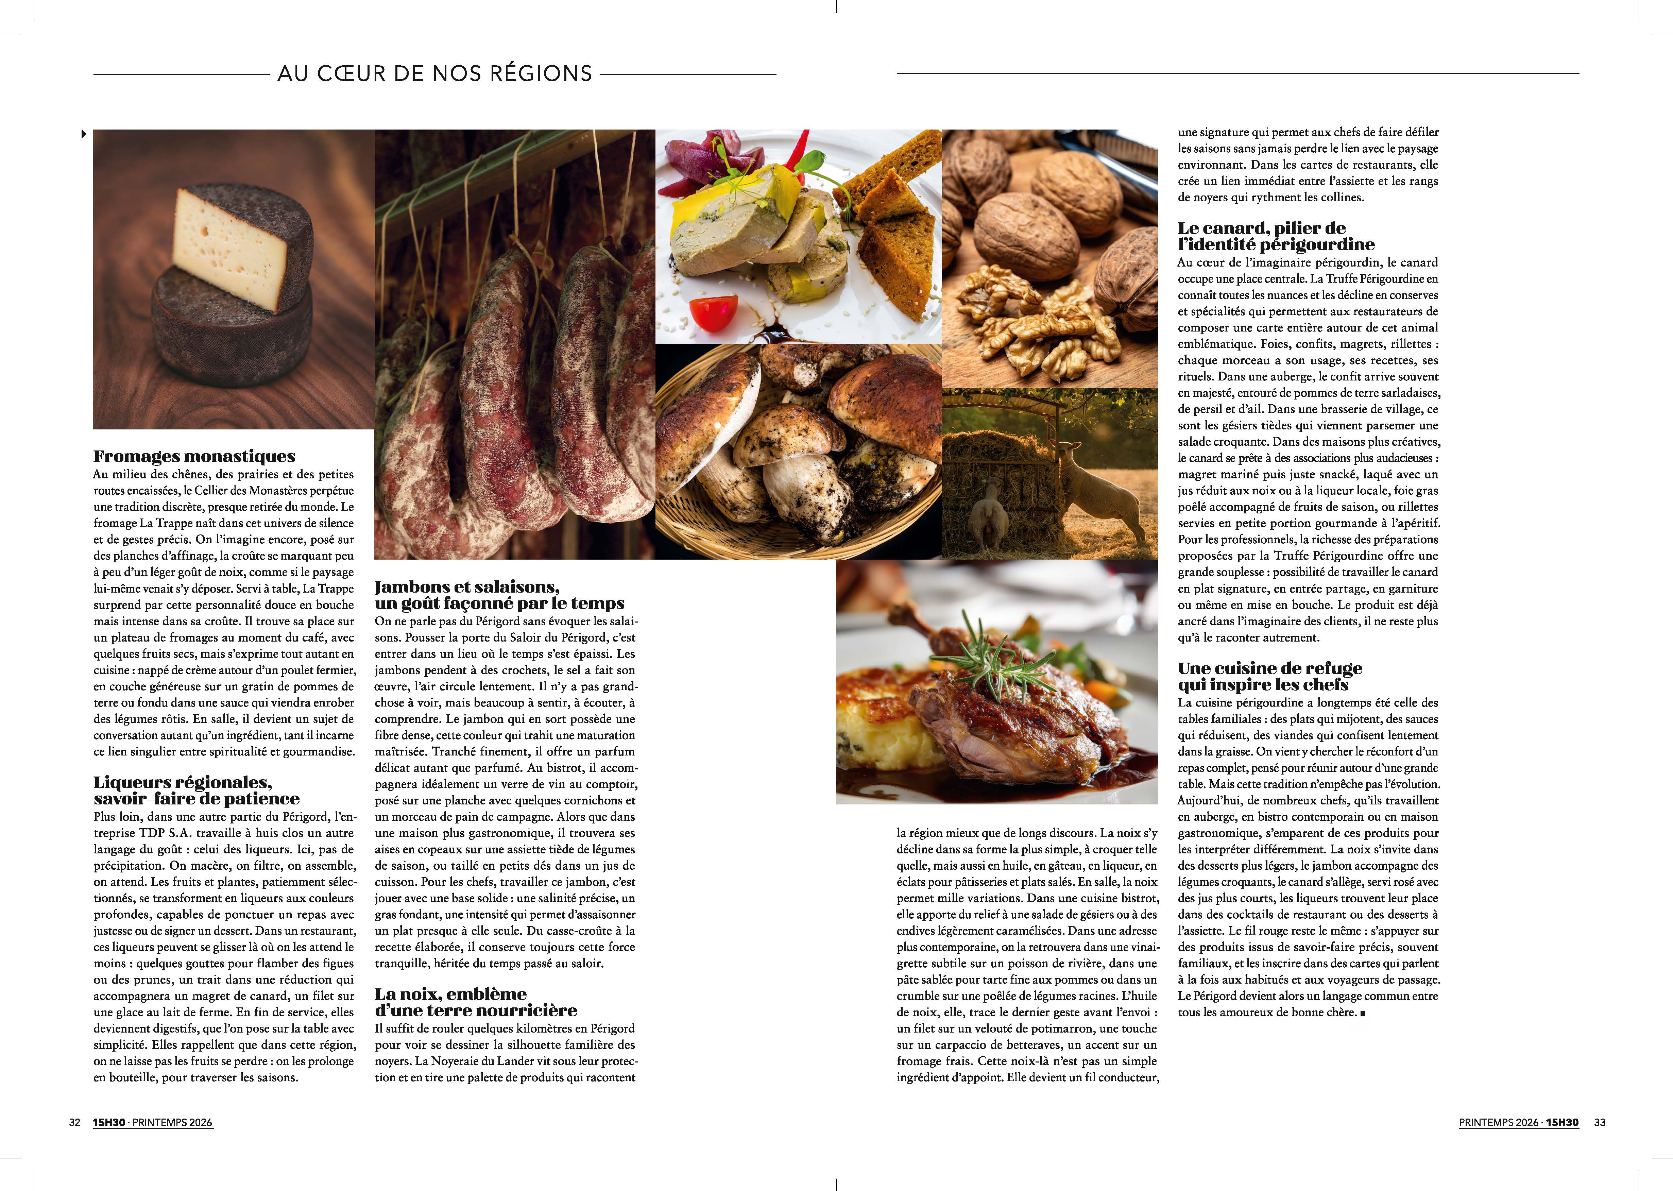
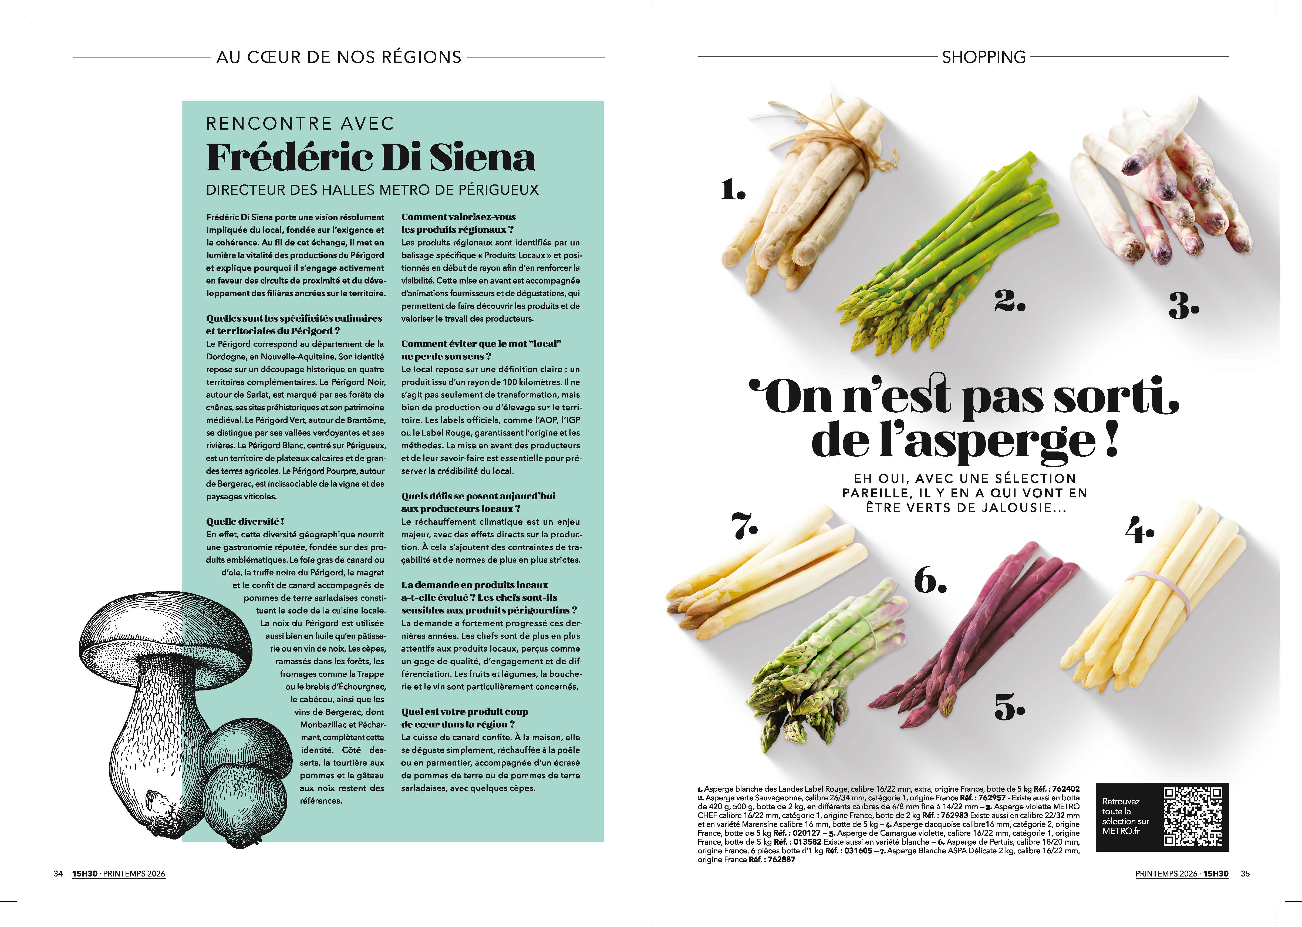
Pages 30&31 – 32&33 - 34
– Focus Région
Découvrir une région aux travers de ses produits
Les îles de la côte Atlantique :
  Oléron, Ré, Noiremoutier, Aix, Groix, d’Yeu
  sel, pomme de terre, huîtres …(pays de la Loire, Aquitaine..)
METRO : communiquer les produits d’ici 17/03

Slide 15
Page 35 – Shopping Food
Définir un type de produits food et proposer des produits
de différentes marques, vendus chez METRO
La tomate avec quoi ? Il n’y a pas que la Mozza !
Différentes associations de fromages
METRO : communiquer les produits d’ici le 17/03

Slide 16
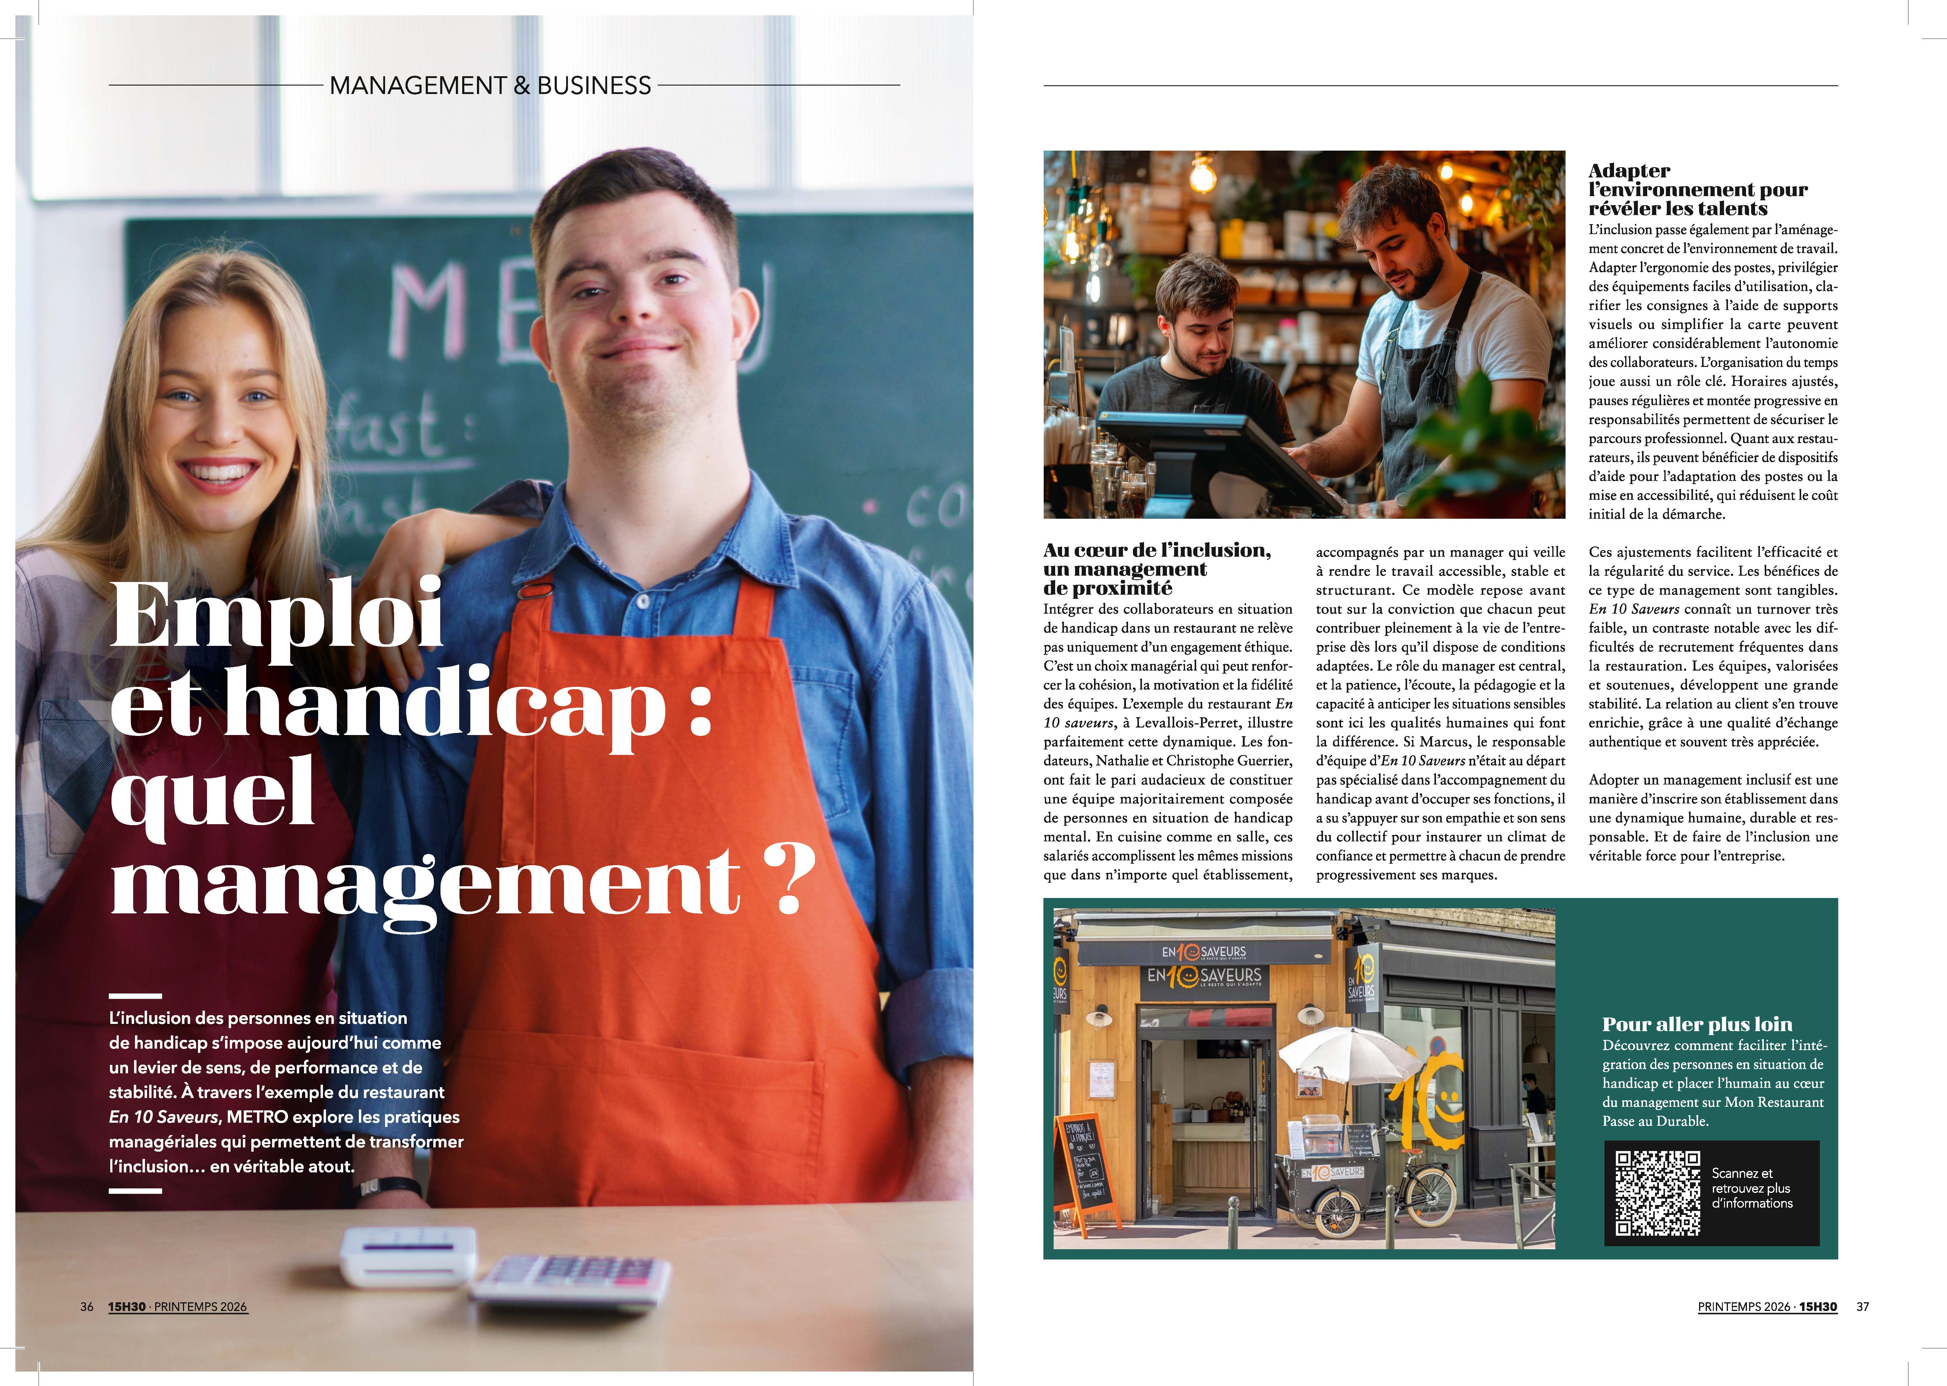
Pages 36 & 37 – Management & business
Management : 6 conseils pour l’adapter aux générations Z

Slide 17

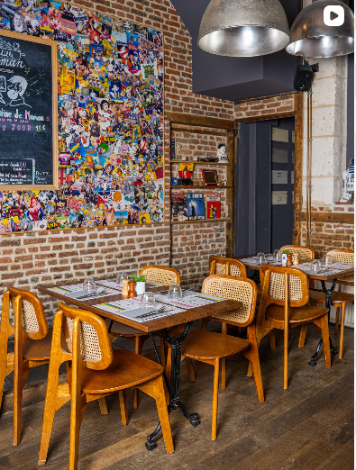
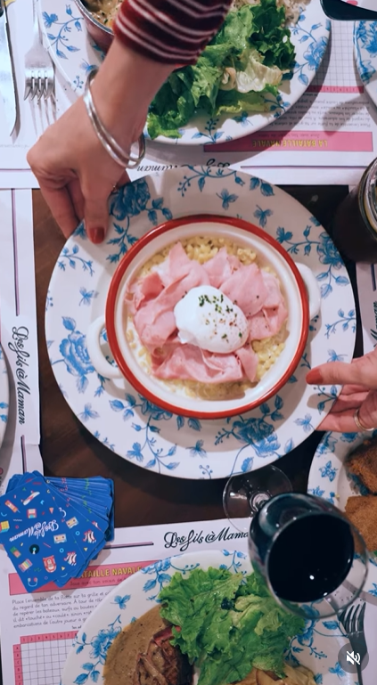
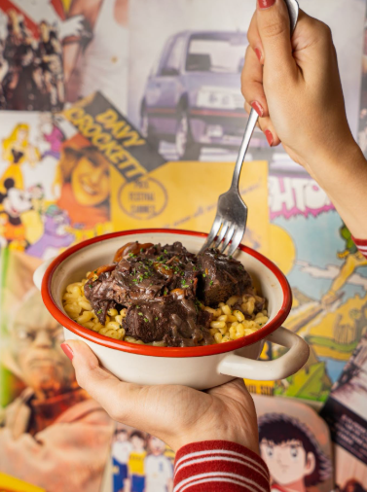
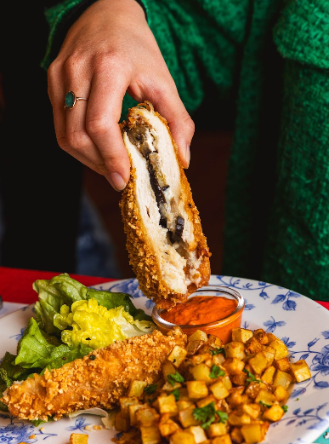
Pages 38 & 39 – CONCEPT DE RESTAURANT
LES FILS À MAMAN –
Quand la comfort food devient un concept
Concept : Un restaurant régressif et nostalgique,
  une cuisine "comme à la maison", inspirée des plats de l’enfance.
  Le tout dans un décor truffé de jouets vintage, BD et références pop-culture des années 80-90.
Créateurs :
  Imaginé par une bande de copains trentenaires, passionnés de bouffe
  et de bonne humeur,
  un lieu à leur image : décomplexé, chaleureux, et surtout généreux.
Partis pris :
  Tout ici est pensé pour réveiller les souvenirs : déco kitsch assumée,
  plats ultra réconfortants et ambiance bon enfant.
Plats cultes :
  Cordon bleu croustillant du « Père Doudou »,
  coquillettes au jambon façon risotto,
  tiramisu au Kinder ou mousse au chocolat du mercredi.
Notes:
Concept sept ou février : Le chalet

Slide 18
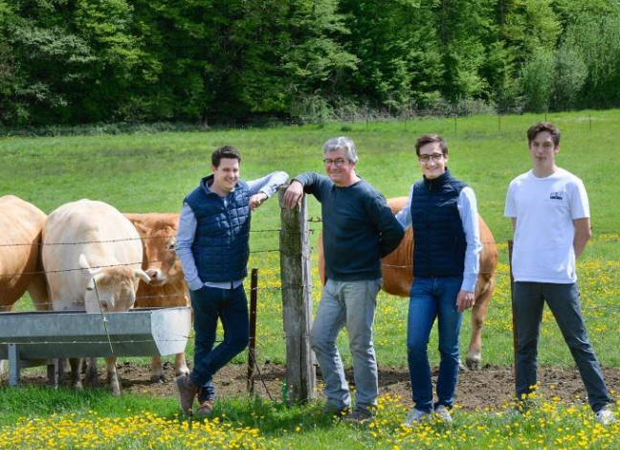
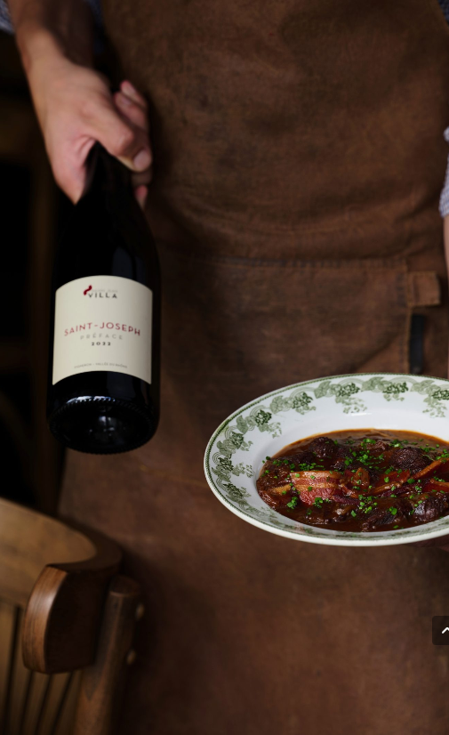
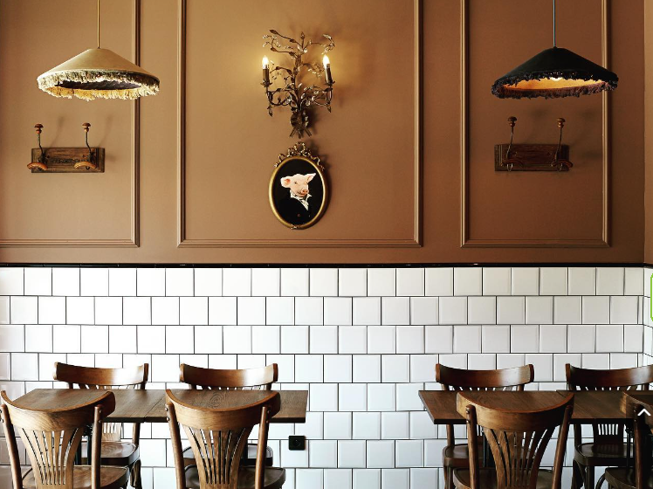
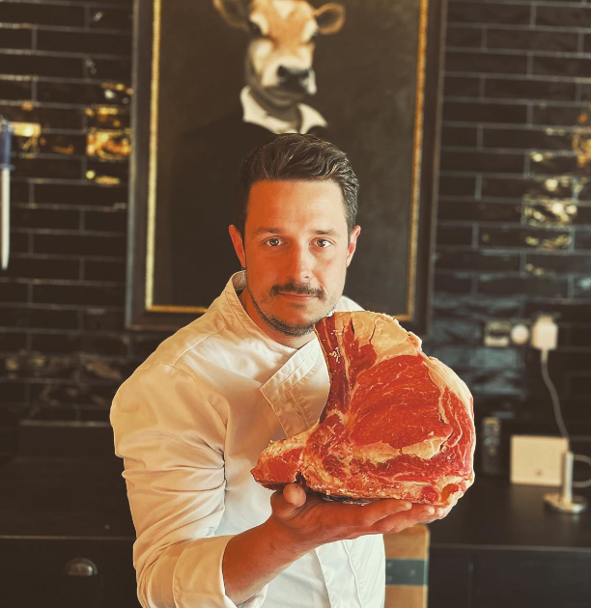
Pages 38 & 39 – CONCEPT DE RESTAURANT
MAISON GUISET
De l’élevage à l’assiette
Concept : restaurant boucherie qui combine l’élevage familial et la cuisine plaisir (région de Reims)
La viande servie provient directement de l’élevage de la famille Guiset.
Origines :
  Au départ -> un élevage bovin familial,
  puis vient la création d’une boucherie dans les années 60.
  En 2021, la troisième génération ouvre La Table de la Maison Guiset,
Partis pris :
  Une carte courte, 100 % maison, qui valorise chaque morceau : du tartare au ris de veau en passant par les terrines ou les frites à la graisse de bœuf.
  La viande est découpée à la minute et servie dans une ambiance chaleureuse et sans prétention
Plats phares :
  Entrecôte ou côte de bœuf de leur élevage, burger de bœuf maison, foie gras, pâté en croûte, ris de veau, volailles fermières
  Accompagnés de frites maison ou de légumes de saison.

Slide 19
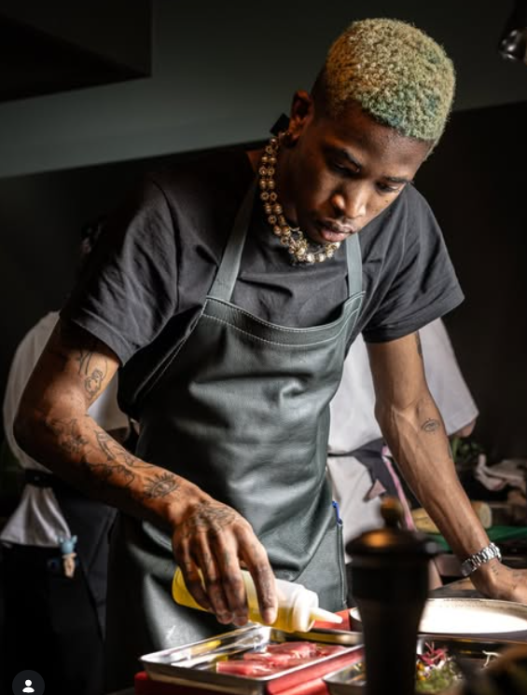

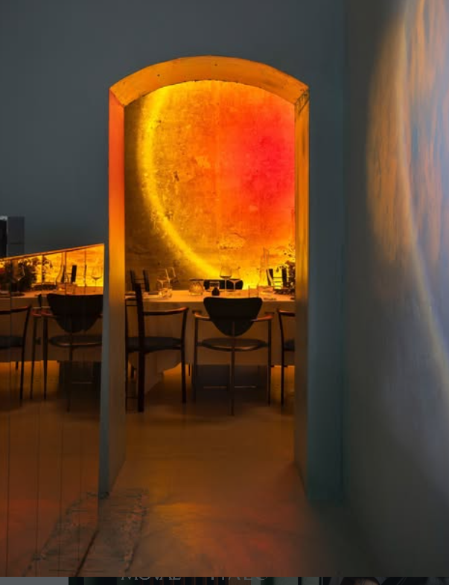

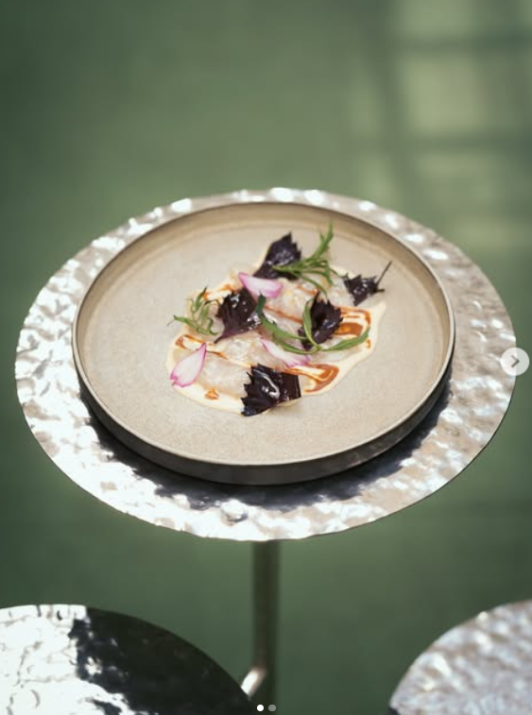
Pages 38 & 39 – CONCEPT DE RESTAURANT
HALO PARIS
Le restaurant hybride qui mêle gastronomie et design
Concept :
Halo n’est pas seulement un restaurant, c’est une expérience hybride unique à Paris, combinant cuisine d’auteur et concept store. Derrière une devanture inspirée, se cache un lieu où la mode, le design et la gastronomie se répondent.
Créateur :
Aux commandes, le chef Victor Blanchet développe une cuisine
inventive, sensible et technique, pensée comme un dialogue
entre saveurs et émotions qui fait aussi la part belle à la création contemporaine.
Partis pris :
Une ambiance immersive et élégante, loin des codes classiques
de la restauration.
Un concept store intégré, mettant en lumière des créateurs de mode et de design émergents. Une carte saisonnière raffinée, où chaque plat est une proposition sensuelle et réfléchie*

Slide 20
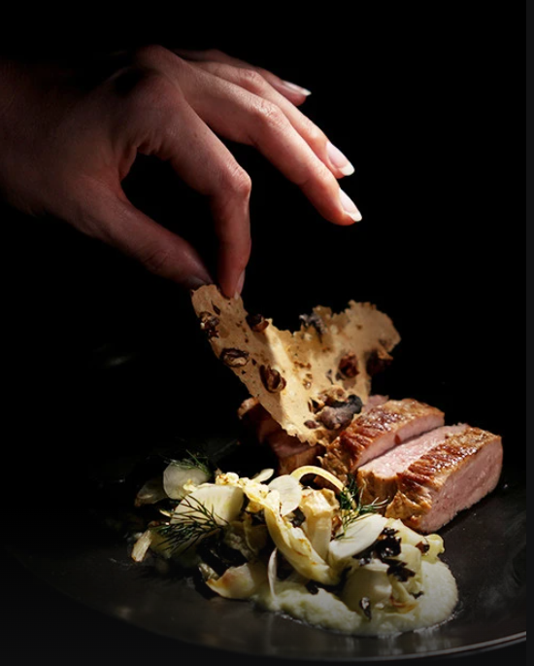
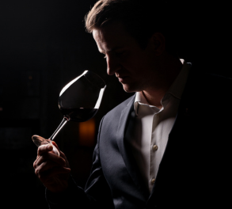


Pages 38 & 39 – CONCEPT DE RESTAURANT
DANS LE NOIR ?
L’expérience sensorielle par excellence
Concept :
Dans le Noir ? propose une expérience sensorielle unique, où l’on dîne complètement dans l’obscurité totale, les sens privés de la vue afin d’explorer pleinement le goût, les textures et les sensations. Ce concept original invite à redécouvrir la nourriture autrement, dans une atmosphère mystérieuse et intime.
Origine et philosophie :
une approche qui valorise l’écoute, l’attention à l’autre et la pleine conscience du moment.
Partis pris :
Une expérience en totale obscurité, accompagnée par un personnel formé à guider et servir dans le noir.
Une cuisine de saison réfléchie pour surprendre et émouvoir les palais sans repères visuels.
Une expérience idéale pour les curieux, les amateurs de découvertes gustatives, ou ceux qui cherchent un moment différent à partager.

Slide 21


Pages 40 & 41 - 42&43 – Focus
Faire un sujet de société « pour/contre » :
Pour ou contre le menu unique ?

Slide 22


Pages 44 & 45 – Tour de France des vins
Mise en avant du dilemme :
➔ Blanc ou rosé ?
Pousser les blancs
METRO : communiquer les produits d’ici le 17/03

Slide 23




Pages 46 & 47 – Cocktail du moment -
En attente Tiphany et Irène
Mise en avant d’une recette de cocktail avec mise à l’honneur d’un produit
Cocktail de l’été
L’exotic Sunset
Clover Club
Notes:
https://www.metro.fr/inspiration/recette-chef/cocktail

Slide 24

Pages 48 & 49 – Service METRO
En attente Tiphany et Irène
Mise en avant d’un service METRO
Too Good to Go
DISH Pos
Les cartes apprentis
et créateur d’entreprises
Traqfood, solution de traçabilité
Notes:
En attente Tiphany et Irène

Slide 25

Page 51 – RSE
Mise en avant d’un engagement METRO :
Education des chefs au bien manger
> La Tablée
METRO : communiquer le contenu d’ici le 17/03

Slide 26


Pages 52-53 & 54-55 – Produit star
Mise en avant d’un produit et ses différentes variétés avec astuces recettes et anti-gaspi :
Les Coquillages et Crustacés d’été :
araignée de mer, crevette grise, écrevisse, étrille, homard, langoustine, seiche, poulpe
METRO : communiquer les produits d’ici le 17/03

Slide 27

Page 56 – Shopping Non Food
Définir un type de produits non-food et proposer des produits de différentes marques, vendus chez METRO.
Vaisselle jetable
METRO : communiquer les produits d’ici le 17/03

Slide 28



Pages 57 – 58&59 – 60&61
– La Gazette de Ferniot
Gazette de Vincent Ferniot : en attente confirmation V. Ferniot
Articles
Recettes
L’olive
Les huiles

Slide 29

Pages 62 & 63 – La jeune garde à l’honneur
Portrait/interview d’une jeune chef à sélectionner parmi les chefs qui participent aux concours dont METRO est partenaire
-> sélection du chef à venir
-Meilleur apprenti de France cuisine Froide – début avril
OU
- Commis ou apprentis de la meilleure brigade de France
METRO : communiquer le contact du chef d’ici mi avril

Slide 30


Pages 64 & 65 – Partenariat
Mise en avant d’un partenariat de METRO
Remise des étoiles Michelin – retour en image
METRO : communiquer les contenus d’ici le 06/04
Notes:
Le SIRHA se décline : Bake & Snack, Méditerranée

Slide 31

Pages 66&67 – Vu sur le web
Mise en avant des dernières parutions sur les différents sites METRO :
Les glaces
METRO : communiquer les contenus d’ici le 17/03
Notes:
Les brunchs

Slide 32
Page 68 – Dans le rétro
Proposer des recettes d’autrefois, pratiques culinaires oubliées, petites histoires et légendes de plats.
La Bouillabaisse
+ petit encart sur le Championnat du Monde de la Bouillabaisse 2026 – le 15 Mars à Marseille

Slide 33

Page 70 – L’ustensile
Le barbecue Kamado

Slide 34
Page 71 – Quiz
Quiz avec des questions autour de la gastronomie

Slide 35
Planning
Comité de rédaction : 17/02/2026
Livraison des contenus et des contacts : 17/03/2026
Shoot « Chef à la Une » + Duel de chefs : jusqu’au 04/05
Envoi des PDF HD le 22/05/2026
Validation des PDF HD le 26/05/2026
Départ imprimeur : 27/05/2026

